Slide 1
Biên Soạn Lại Chương 16, Phần 3, Tiêu Đề 23 của Bộ Luật Quy Định California
Phòng Chất Lượng Nước
Mùa Thu năm 2025
Các Hội Đồng Nước California
Notes:
Cảm ơn tất cả quý vị đã có mặt ở đây. Đây là buổi thuyết trình nhằm cung cấp thông tin liên quan đến việc biên soạn lại chương 16, phần 3, tiêu đề 23 của Bộ Luật Quy Định California (Quy Định về Bồn Chứa Ngầm). Các chủ đề được trình bày bao gồm các thay đổi về định nghĩa, việc lưu trữ hồ sơ, miễn trừ theo từng địa điểm, cấp phép, xây dựng, yêu cầu giám sát và kiểm tra, các thay đổi đối với việc báo cáo sự cố rò rỉ, yêu cầu về ngừng sử dụng bồn chứa ngầm (UST), yêu cầu về giấy phép và yêu cầu về hành động khắc phục. Việc biên soạn lại này bao gồm các quy định cho thế hệ bồn chứa ngầm kế tiếp.

Slide 2

Thông báo miễn trừ
2
Các quy định này đã được Hội Đồng Nước Tiểu Bang thông qua vào ngày 3 tháng Chín, 2025 và hiện đang được Văn Phòng Luật Hành Chính (OAL) xem xét.
Các quy định sẽ có hiệu lực vào ngày 1 tháng Một, 2026.
Nhân viên đang chuẩn bị các tài liệu hướng dẫn và chỉ dẫn cách điền các biểu mẫu liên quan đến UST.
Thư viện vi phạm UST đã được cập nhật và hiện có sẵn cho nhân viên của CUPA.
Notes:
Các quy định này đã được trình lên Hội Đồng Nước Tiểu Bang trong cuộc họp hội đồng ngày 3 tháng Chín để được thông qua, và OAL hiện đang xem xét quy trình ban hành quy định.
Các quy định sẽ có hiệu lực vào ngày 1 tháng Một, 2026.
Sẽ có các thư hướng dẫn cập nhật trước khi quy định có hiệu lực. Ngoài ra, sẽ có hướng dẫn về cách điền các biểu mẫu.
Thư viện vi phạm đã được cập nhật và có sẵn để nhân viên CUPA (phát âm là “CU-pa”) tham khảo.

Slide 3
Cấu Trúc Đề Xuất
3
Điều 1: Định Nghĩa Thuật Ngữ, Các Trường Hợp Loại Trừ và Lưu Trữ Hồ Sơ
Điều 2: Quy Trình Miễn Trừ Theo Từng Địa Điểm và Tiêu Chuẩn Xây Dựng Bổ Sung
Điều 3: Yêu Cầu về Chứng Nhận, Cấp Phép và Đào Tạo
Điều 4: Yêu Cầu về Thiết Kế, Xây Dựng và Vận Hành
Điều 5: Yêu Cầu Giám Sát
Điều 6: Yêu Cầu Kiểm Tra
Notes:
Tất cả các tham chiếu đề cập đến bồn chứa ngầm một lớp đã được xóa bỏ khỏi các quy định được đề xuất vì việc sử dụng các bồn này phải ngừng vĩnh viễn trước ngày 31 tháng Mười Hai, 2025. Dưới đây là ví dụ về cấu trúc đề xuất cho chương mới.
Điều 1 bao gồm định nghĩa thuật ngữ, các trường hợp loại trừ và lưu trữ hồ sơ.
Điều 2 đề cập đến các yêu cầu về miễn trừ theo từng địa điểm và quy trình để đạt được các tiêu chuẩn xây dựng bổ sung.
Điều 3 đề cập đến các yêu cầu về chứng nhận, cấp phép và đào tạo cho nhân sự liên quan đến UST
Điều 4 trình bày các tiêu chuẩn thiết kế, xây dựng và vận hành áp dụng cho các UST nằm trong phạm vi của quy định này.
Điều 5 đề cập đến các yêu cầu giám sát.
Và Điều 6 đề cập đến các yêu cầu kiểm tra.

Slide 4
Cấu Trúc Đề Xuất
4
Điều 7: Yêu Cầu Báo Cáo Sự Cố Rò Rỉ Trái Phép và Biện Pháp Ứng Phó Ban Đầu
Điều 8: Yêu Cầu về Ngừng Sử Dụng
Điều 9: Đơn Xin Giấy Phép, Yêu Cầu của Cơ Quan Chương Trình Thống Nhất, Bí Mật Thương Mại và Yêu Cầu Gắn Thẻ Đỏ
Điều 10: Yêu Cầu về Hành Động Khắc Phục và Giảm Thiểu Sau Khi Ngừng Sử Dụng
Các Phụ Lục: Các Biểu Mẫu Liên Quan Đến UST
Notes:
Điều 7 đề cập đến các yêu cầu báo cáo sự cố rò rỉ trái phép và biện pháp ứng phó ban đầu.
Điều 8 đề cập đến các yêu cầu đối với việc ngừng sử dụng
Điều 9 đề cập đến đơn xin giấy phép, yêu cầu đối với UPA, bí mật thương mại và các yêu cầu liên quan đến thẻ đỏ.
Điều 10 đề cập đến các yêu cầu về hành động khắc phục và giảm thiểu sau khi ngừng sử dụng.
Và các biểu mẫu của chúng tôi là một phần của quy định và có thể được xem trong các phụ lục.

Slide 5

Điều 1 Đề Xuất: Định Nghĩa Thuật Ngữ, Các Trường Hợp Loại Trừ và Lưu Trữ Hồ Sơ
Notes:
Chúng ta hãy thảo luận về Điều 1.

Slide 6
Định Nghĩa
Nội Dung Mới Đề Xuất:
Bồn Chứa Ngầm Bị Bỏ Hoang có nghĩa là một UST:
Không có hệ thống phát hiện rò rỉ đang hoạt động trong hơn 365 ngày;
Không có giấy phép vận hành còn hiệu lực;
Chưa được ngừng sử dụng vĩnh viễn hoặc tạm thời theo quy định tại Điều 8; và
Không phải là “bồn chứa đã ngừng sử dụng”.
Notes:
Đây là định nghĩa được đề xuất bổ sung vào quy định.
Bồn chứa bị bỏ hoang là những bồn chứa không có hệ thống phát hiện rò rỉ đang hoạt động trong hơn 365 ngày, không có giấy phép vận hành còn hiệu lực, chưa được ngừng sử dụng theo Điều 8 của các quy định này, và không phải là bồn chứa đã ngừng sử dụng.
Chúng tôi bổ sung định nghĩa này vì tất cả các bồn chứa bị bỏ hoang, bồn chứa tạm thời ngừng sử dụng và bồn chứa đã ngừng sử dụng đều có yêu cầu pháp lý khác nhau, mặc dù đều là bồn chứa nằm trong lòng đất và không còn phân phối sản phẩm.
Theo quy định mới, bồn chứa bị bỏ hoang vẫn phải được thanh tra hàng năm, giống như hiện tại.
Trước khi ngừng sử dụng vĩnh viễn, các bồn chứa bị bỏ hoang phải được UPA thanh tra hàng năm. Nếu chủ sở hữu muốn đưa bồn chứa bị bỏ hoang trở lại hoạt động, bồn chứa đó phải được nâng cấp lên loại 3 và vượt qua kiểm tra phát hiện rò rỉ nâng cao trước khi đưa vào sử dụng lại.

Slide 7
Định Nghĩa
Nội Dung Mới Đề Xuất:
Chôn Ngầm có nghĩa là được bao phủ bằng vật liệu đất hoặc được che khuất không thể quan sát bằng mắt thường. Loại trừ các đường ống dẫn của hệ thống bồn chứa khẩn cấp nằm trong ống dẫn đi xuyên qua tường hoặc trần của tòa nhà khi cả hai đầu đường ống đều có thể quan sát được bằng mắt thường.
Không Chôn Ngầm: có nghĩa là có thể quan sát được bằng mắt thường.
Notes:
Đây là một nội dung khác được đề xuất bổ sung vào quy định.
Theo nguyên văn, các quy định hiện hành sử dụng nhiều thuật ngữ như "dưới mặt đất", "ngầm", v.v., để chỉ vị trí của một bộ phận so với mặt đất. Việc sử dụng nhất quán hai thuật ngữ “chôn ngầm” và “không chôn ngầm” trong dự thảo quy định sẽ giúp làm rõ điểm còn gây nhầm lẫn này.
Chôn Ngầm nghĩa là được bao phủ bằng vật liệu đất hoặc được che khuất không thể quan sát bằng mắt thường. Sau giai đoạn nhận góp ý, chúng tôi đã thêm phần loại trừ này dành cho các đường ống của hệ thống bồn chứa khẩn cấp được đặt trong ống dẫn xuyên qua tường hoặc trần của tòa nhà nếu cả hai đầu đều có thể quan sát được bằng mắt thường.
Không Chôn Ngầm đơn giản chỉ có nghĩa là có thể quan sát được bằng mắt thường.

Slide 8
Định Nghĩa
Nội Dung Mới Đề Xuất:
Tính Liên Tục có nghĩa là khoảng không giữa hai lớp của một vùng thông suốt và có thể kiểm tra được, cho phép chất nguy hại chảy qua mà không bị cản trở.
Vùng có nghĩa là khoảng không giữa hai lớp của các bộ phận UST được giám sát như một đơn vị duy nhất.
Notes:
Đây là hai định nghĩa được đề xuất bổ sung.
Tính Liên Tục là một định nghĩa then chốt trong dự thảo quy định này vì tất cả hệ thống sẽ có lớp bảo vệ thứ cấp, và phần không gian này sẽ cần được chứng minh định kỳ là vẫn thông suốt, có thể kiểm tra được và cho phép chất nguy hại chảy qua mà không bị cản trở.
Vùng được thêm vào để bổ trợ cho định nghĩa về tính liên tục. Đây là khoảng không giữa hai lớp của một bộ phận UST, được giám sát bằng một cảm biến. Điều này là cần thiết để chứng minh tính liên tục trong một vùng trong quá trình kiểm tra và xác minh tính liên tục.

Slide 9
Định Nghĩa
Nội Dung Mới Đề Xuất:
Thanh Tra Tuân Thủ Độc Lập có nghĩa là cá nhân thực hiện việc thanh tra tuân thủ và:
  Không có liên hệ với cơ sở được thanh tra và với Cơ Quan Chương Trình Thống Nhất có thẩm quyền đối với cơ sở đó; và
  Đáp ứng yêu cầu đào tạo thanh tra quy định tại Mục 2634(c).
Bao gồm các cá nhân làm việc cho hoặc hành động thay mặt cho Hội Đồng, cũng như các cá nhân có hợp đồng với Cơ Quan Chương Trình Thống Nhất có thẩm quyền.
Notes:
Chúng tôi bổ sung một loại thanh tra tuân thủ mới để tạo sự linh hoạt cho các Cơ Quan Chương Trình Thống Nhất khi cần có thêm thanh tra để đáp ứng các yêu cầu thanh tra tuân thủ. Những cá nhân này có thể hành động thay mặt cho Hội Đồng Nước Tiểu Bang hoặc Cơ Quan Chương Trình Thống Nhất có thẩm quyền đối với cơ sở cần được thanh tra. Thanh Tra Tuân Thủ Độc Lập phải độc lập với cả cơ sở đó và với Cơ Quan Chương Trình Thống Nhất có thẩm quyền đối với cơ sở đó. Các yêu cầu đào tạo dành riêng cho Thanh Tra Tuân Thủ Độc Lập sẽ được đề cập trong Điều 3 sau đây.

Slide 10
Định Nghĩa
Thay Đổi Đề Xuất:
"Nộp" có nghĩa là gửi tài liệu hoặc thông tin được yêu cầu bằng hình thức điện tử như sau:
  Thông tin mà chủ sở hữu hoặc người vận hành cần “nộp” cho Cơ Quan Chương Trình Thống Nhất phải được nộp bằng phương thức điện tử thông qua Hệ Thống Báo Cáo Môi Trường California (CERS) hoặc cổng thông tin báo cáo địa phương;
  Tất cả tài liệu nộp cho Cơ Quan Giám Sát Xử Lý Ô Nhiễm (COA) phải được nộp bằng phương thức điện tử thông qua GeoTracker;
Notes:
Nội dung này được bổ sung nhằm làm rõ cách thức thông tin phải được cung cấp cho UPA hoặc Cơ Quan Giám Sát Xử Lý Ô Nhiễm (COA). "Nộp" có những nghĩa khác nhau tùy thuộc vào cơ quan tiếp nhận thông tin từ chủ sở hữu hoặc người vận hành. Các quy định hiện hành sử dụng từ “cung cấp”, “gửi” và “nộp” với cùng một ý nghĩa, việc bổ sung định nghĩa này sẽ giúp giảm bớt nhầm lẫn.
Mọi thông tin cần nộp cho Cơ Quan Chương Trình Thống Nhất phải được gửi qua Hệ Thống Báo Cáo Môi Trường California (CERS) hoặc cổng thông tin báo cáo địa phương. Ví dụ: kế hoạch giám sát của cơ sở.
Mọi thông tin được yêu cầu cho Cơ Quan Giám Sát Xử Lý Ô Nhiễm đều phải được gửi qua GeoTracker. Ví dụ: kế hoạch hành động khắc phục.

Slide 11
Định Nghĩa
Thay Đổi Đề Xuất:
  Thông tin được yêu cầu cung cấp thay vì nộp có thể được chuyển bằng cách giao nhận trực tiếp, gửi qua Bưu Điện Hoa Kỳ, thư điện tử hoặc fax.
Notes:
Bất kỳ thông tin nào khác mà chủ sở hữu hoặc người vận hành phải cung cấp đều có thể được chuyển bằng cách giao nhận trực tiếp, gửi thư hoặc bằng phương tiện điện tử được chấp thuận.

Slide 12
Định Nghĩa
Nội Dung Mới Đề Xuất:
Các Loại Bồn Chứa Ngầm:
  Bồn chứa ngầm loại 1 có nghĩa là hệ thống UST được lắp đặt trước ngày 1 tháng Bảy, 2003.
  Bồn chứa ngầm loại 2 có nghĩa là hệ thống UST được lắp đặt vào hoặc sau ngày 1 tháng Bảy, 2003 đến trước ngày 1 tháng Bảy, 2004.
  Bồn chứa ngầm loại 3 có nghĩa là hệ thống UST được lắp đặt vào hoặc sau ngày 1 tháng Bảy, 2004.
Notes:
Các thuật ngữ này được bổ sung nhằm thay thế cho cách gọi bồn chứa ngầm "mới" và bồn chứa ngầm "hiện có" vì các thuật ngữ này sẽ trở nên lỗi thời khi dự thảo quy định có hiệu lực. Các loại bồn chứa này được phân định theo ngày lắp đặt phù hợp với Bộ Luật Y Tế và An Toàn.
Bồn chứa ngầm loại 1 là các hệ thống được lắp đặt trước ngày 1 tháng Bảy, 2003
Bồn chứa ngầm loại 2 là các hệ thống được lắp đặt vào hoặc sau ngày 1 tháng Bảy, 2003 đến trước ngày 1 tháng Bảy, 2004
Bồn chứa ngầm loại 3 là các hệ thống được lắp đặt vào hoặc sau ngày 1 tháng Bảy, 2004.
Mỗi loại bồn chứa trong ba loại này có các yêu cầu pháp lý riêng biệt trong dự thảo quy định.

Slide 13
Định Nghĩa
Nội Dung Mới Đề Xuất:
Phân Loại Vi Phạm
  Vi Phạm Loại I có nghĩa là một vi phạm được xem là "vi phạm nghiêm trọng";
Lưu ý: Định nghĩa về “vi phạm nghiêm trọng” đã được diễn đạt lại nhưng không thay đổi về mặt nội dung.
Notes:
Chúng tôi đang bổ sung phân loại vi phạm vào quy định được đề xuất để giúp xác định mức độ thực thi phù hợp đối với các hệ thống không tuân thủ.
Đứng đầu trong hệ thống phân loại vi phạm là vi phạm Loại I. Vi phạm Loại I có nghĩa giống như “vi phạm nghiêm trọng”. Định nghĩa “vi phạm nghiêm trọng” đã được diễn đạt lại trong quy định được đề xuất, nhưng không thay đổi về nội dung. Những vi phạm được xem là vi phạm nghiêm trọng theo quy định hiện hành sẽ được xem là vi phạm nghiêm trọng trong dự thảo quy định.

Slide 14
Định Nghĩa
Nội Dung Mới Đề Xuất:
  Vi Phạm Loại II có nghĩa là một vi phạm hoặc tập hợp các vi phạm:
    Dẫn đến việc không thực hiện hoặc không vượt qua một bài kiểm tra;
    Là vi phạm liên quan đến việc phát hiện rò rỉ mà không phải là vi phạm Loại I; hoặc
    Là vi phạm nhỏ nhưng xảy ra nhiều lần hoặc do một người vi phạm cố tình không hợp tác thực hiện.
Notes:
Dưới vi phạm Loại I là vi phạm Loại II. Vi phạm Loại II là một hoặc nhiều vi phạm dẫn đến việc không thực hiện hoặc không vượt qua một bài kiểm tra, có thể là vi phạm liên quan đến phát hiện rò rỉ mà không phải là vi phạm Loại I, hoặc có thể là vi phạm nhỏ xảy ra nhiều lần hoặc do một người vi phạm cố tình không hợp tác thực hiện. Chúng tôi bổ sung loại vi phạm này để xác định mức độ thực thi phù hợp.

Slide 15
Định Nghĩa
Nội Dung Mới Đề Xuất:
  Vi Phạm Nhỏ có nghĩa là một vi phạm hoặc tập hợp các vi phạm không đáp ứng tiêu chí của vi phạm Loại I hoặc vi phạm Loại II.
Notes:
Cuối cùng trong hệ thống phân loại vi phạm của chúng tôi là vi phạm nhỏ, nghĩa là một vi phạm hoặc tập hợp các vi phạm không đáp ứng tiêu chí của vi phạm Loại I hoặc vi phạm Loại II.

Slide 16
Lưu Trữ Hồ Sơ
Nội Dung Mới Đề Xuất:
Duy trì các hồ sơ sau trong suốt vòng đời của hệ thống UST:
Hồ sơ lắp đặt bao gồm, nhưng không giới hạn ở:
  Kết quả kiểm tra việc lắp đặt;
  Danh sách kiểm tra và hướng dẫn sử dụng của nhà sản xuất; và
  Bản vẽ hoàn công.
Notes:
Chủ sở hữu hoặc người vận hành sẽ phải duy trì các hồ sơ sau trong suốt vòng đời của hệ thống.
Hồ sơ lắp đặt, bao gồm cả kết quả kiểm tra việc lắp đặt (như kiểm tra độ nguyên vẹn, kiểm tra bảo vệ chống ăn mòn điện hóa),
Danh sách kiểm tra và hướng dẫn sử dụng từ nhà sản xuất bộ phận, đây là những tài liệu quan trọng cho việc sửa chữa hoặc bảo trì các bộ phận hệ thống.
Và bản vẽ hoàn công, cần được lưu giữ trong trường hợp hệ thống cần được sửa chữa hoặc điều chỉnh sau khi lắp đặt.
Để làm rõ, chúng tôi không yêu cầu các hệ thống hiện có phải tạo ra hồ sơ mới để đáp ứng những yêu cầu này. Các yêu cầu về hồ sơ này chỉ áp dụng cho các hồ sơ được tạo ra vào hoặc sau ngày các quy định có hiệu lực.
2613(e)

Slide 17
Lưu Trữ Hồ Sơ
Nội Dung Mới Đề Xuất:
Duy trì trong suốt vòng đời của hệ thống UST: (Tiếp theo)
  Hồ sơ sửa chữa, bao gồm các báo cáo thanh tra và chứng nhận độ toàn vẹn kết cấu liên quan đến lớp lót bên trong bồn chứa;
  Biểu đồ hiệu chuẩn bồn chứa; và
  Báo cáo về sự cố rò rỉ trái phép.
Notes:
Chủ sở hữu hoặc người vận hành cũng phải lưu giữ
Hồ sơ sửa chữa hoặc nâng cấp, các biểu đồ của bồn chứa, báo cáo sự cố rò rỉ trái phép và các báo cáo trong suốt vòng đời của hệ thống

Slide 18
Lưu Trữ Hồ Sơ
Nội Dung Mới Đề Xuất:
Các hồ sơ điện tử có thể truy cập dễ dàng tại cơ sở trong quá trình thanh tra đáp ứng yêu cầu lưu trữ tại cơ sở.
Cơ Quan Chương Trình Thống Nhất phải lập tài liệu ghi nhận việc chấp thuận và mọi điều kiện chấp thuận đối với việc lưu trữ hồ sơ ngoài cơ sở.
Các tài liệu được chấp thuận lưu trữ ngoài cơ sở phải được cung cấp trong vòng 36 giờ kể từ khi có yêu cầu từ Cơ Quan Chương Trình Thống Nhất, Hội Đồng, thanh tra đặc biệt hoặc thanh tra tuân thủ độc lập. Lưu ý: Thời hạn này không áp dụng đối với các hồ sơ lưu trữ tại cơ sở.
Notes:
Nếu hồ sơ được lưu trữ dưới dạng điện tử và có thể truy cập dễ dàng trong các đợt thanh tra tại cơ sở, điều này sẽ đáp ứng yêu cầu lưu trữ tại cơ sở.
UPA phải lập tài liệu ghi nhận sự chấp thuận và mọi điều kiện chấp thuận đối với việc lưu trữ hồ sơ ngoài cơ sở để thuận tiện cho việc theo dõi.
Các tài liệu ở ngoài cơ sở phải có sẵn trong vòng 36 giờ kể từ khi có yêu cầu từ UPA, Hội Đồng hoặc bất kỳ thanh tra nào. Thời hạn này không áp dụng đối với các hồ sơ lưu trữ tại cơ sở vì điều này sẽ gây chậm trễ cho việc thanh tra.

Slide 19
Lưu Trữ Hồ Sơ
Nội Dung Mới Đề Xuất:
Phê duyệt miễn trừ theo từng địa điểm sẽ được bổ sung vào thông tin phải nộp qua CERS hoặc cổng thông tin báo cáo điện tử địa phương.
Notes:
Việc phê duyệt miễn trừ theo từng địa điểm phải được nộp và duy trì trên CERS hoặc cổng thông tin báo cáo điện tử địa phương. Việc miễn trừ theo từng địa điểm hiếm khi xảy ra, và hồ sơ giấy tờ liên quan thường thiếu thông tin. Việc ghi nhận các cơ sở đặc biệt này trong CERS giúp việc lưu trữ và tham khảo hồ sơ trở nên dễ dàng và có tổ chức hơn.

Slide 20
Thông Báo Kiểm Tra
Nội Dung Mới Đề Xuất:
Chủ sở hữu/người vận hành phải thông báo cho UPA bằng văn bản ít nhất 72 giờ trước khi tiến hành bất kỳ kiểm tra nào, trừ khi được UPA miễn áp dụng yêu cầu này.
Notes:
Chủ sở hữu/người vận hành phải thông báo cho UPA bằng văn bản ít nhất 72 giờ trước khi tiến hành bất kỳ kiểm tra nào, trừ khi yêu cầu này được UPA miễn trừ. Việc này nhằm bảo đảm UPA nhận được thông báo đúng hạn trong trường hợp thông báo được gửi trong thời gian UPA không làm việc. Ngoài ra, UPA có thể miễn áp dụng hoặc điều chỉnh yêu cầu này mà không cần phải có sắc lệnh địa phương, vì yêu cầu này đã nằm trong Điều 1

Slide 21

Điều 2 Đề Xuất: Miễn Trừ Theo Từng Địa Điểm / Yêu Cầu Xây Dựng Thay Thế
Notes:
Bây giờ, chúng ta hãy cùng thảo luận về các thay đổi được đề xuất cho Điều 2: miễn trừ theo từng địa điểm và yêu cầu xây dựng thay thế.

Slide 22
Miễn Trừ Theo Từng Địa Điểm
22
Thay Đổi Đề Xuất:
Các Hội Đồng Khu Vực phải tham vấn Cơ Quan Chương Trình Thống Nhất và Hội Đồng Nước Tiểu Bang trong quá trình xem xét miễn trừ.
Các Cơ Quan Chương Trình Thống Nhất phải xác minh việc tuân thủ quyết định miễn trừ trước khi cấp mới hoặc điều chỉnh giấy phép vận hành.
Notes:
Chúng tôi sẽ yêu cầu các Hội Đồng Khu Vực tham vấn UPA và Hội Đồng Tiểu Bang trong quá trình xem xét miễn trừ theo từng địa điểm. Phần lớn các khía cạnh của chương trình UST do UPA và Hội Đồng Tiểu Bang giám sát. Việc yêu cầu các Hội Đồng Khu Vực tham vấn các cơ quan này sẽ bảo đảm rằng mọi trường hợp miễn trừ đều phù hợp với các yêu cầu theo luật và quy định hiện hành.
Việc yêu cầu UPA xác minh việc tuân thủ miễn trừ theo từng địa điểm trước khi cấp hoặc điều chỉnh giấy phép vận hành sẽ giúp bảo đảm miễn trừ theo từng địa điểm được thực hiện đúng cách.

Slide 23
Tiêu Chuẩn Xây Dựng Bổ Sung
23
Nội Dung Mới Đề Xuất:
Hội Đồng Nước Tiểu Bang phải điều tra và tổ chức các phiên điều trần công khai đối với các sắc lệnh địa phương được đề xuất.
Hội Đồng có thể điều chỉnh hoặc thu hồi các phê duyệt đã cấp.
Các sắc lệnh địa phương hiện có và trong tương lai sẽ được Hội Đồng xem xét kỹ lưỡng và phải được chấp thuận trước khi được triển khai bởi Cơ Quan Chương Trình Thống Nhất để bảo đảm tuân thủ H&SC và các quy định này.
Notes:
Thay đổi này làm rõ rằng để đề xuất các tiêu chuẩn xây dựng thay thế, UPA phải nộp các tiêu chuẩn này lên Hội Đồng để xem xét. Điều này bao gồm các sắc lệnh địa phương liên quan đến các Điều 4, 5 và 6. Việc này nhằm bảo đảm rằng các sắc lệnh địa phương được xem xét kỹ lưỡng và được thực hiện chính xác. Hội Đồng sẽ tổ chức phiên điều trần công khai và tiến hành điều tra về các tiêu chuẩn được đề xuất trước khi cho phép áp dụng để bảo đảm các tiêu chuẩn này là hợp lý và không mâu thuẫn với các quy định này hoặc Bộ Luật Y Tế và An Toàn. Các tiêu chuẩn phải bảo vệ đất và nguồn nước ngầm của tiểu bang với mức độ hiệu quả tương đương các Quy Định về UST.
Hội Đồng có thể điều chỉnh hoặc thu hồi các tiêu chuẩn thay thế nếu có bằng chứng mới cho thấy các tiêu chuẩn này không còn cần thiết. Hội Đồng là cơ quan có thẩm quyền cao nhất đối với việc xây dựng, giám sát và kiểm tra UST.

Slide 24

Điều 3 Đề Xuất: Yêu Cầu về Chứng Nhận, Cấp Phép và Đào Tạo
Notes:
Điều 3 sẽ là điều khoản mới quy định về chứng nhận, cấp phép và đào tạo dành cho nhân sự liên quan đến UST.

Slide 25
Chứng Nhận, Cấp Phép và Đào Tạo
25
Nội Dung Mới Đề Xuất:
Chủ sở hữu hoặc người vận hành phải nộp thông tin nhận dạng của Người Vận Hành UST Được Chỉ Định cho cơ sở thông qua CERS hoặc cổng thông tin báo cáo địa phương.
Tên của từng Người Vận Hành UST Được Chỉ Định được liệt kê trong CERS phải trùng khớp hoàn toàn với tên của người được ghi trên chứng chỉ Người Vận Hành Hệ Thống UST do Hội Đồng Mã Quốc Tế (ICC) cấp.
Notes:
“Biểu Mẫu Thông Tin Nhận Dạng Người Vận Hành Bồn Chứa Ngầm Được Chỉ Định” (Phụ Lục XI hiện hành) sẽ được bãi bỏ, và thay vào đó, thông tin nhận dạng Người Vận Hành UST Được Chỉ Định sẽ được nhập dưới dạng các trường dữ liệu trong CERS để có thể xác định chính xác người vận hành được chỉ định.
Thông tin nhận dạng này phải trùng khớp với chứng chỉ Người Vận Hành Hệ Thống UST do Hội Đồng Mã Quốc Tế (ICC) cấp, đặc biệt là tên của người vận hành được chỉ định. Trong quá khứ, đã có nhiều vấn đề xảy ra khi người vận hành được chỉ định sử dụng biệt danh (ví dụ: "Jim" thay vì "James") hoặc thiếu hậu tố phân biệt thế hệ như "junior"/"senior" (cha/con).

Slide 26
Chứng Nhận, Cấp Phép và Đào Tạo
26
Thay Đổi Đề Xuất:
Biểu Mẫu Báo Cáo Kiểm Tra Trực Quan của Người Vận Hành UST Được Chỉ Định:
  Người Vận Hành Được Chỉ Định (DO) phải đính kèm lịch sử báo động phát hiện rò rỉ có ghi ngày, được tạo bởi hệ thống phát hiện rò rỉ kể từ lần kiểm tra trực quan trước đó;
  Việc ghi chép ngày kiểm tra sẽ thay đổi từ việc ghi ngày kiểm tra lần cuối sang việc xác định ngày đến hạn tiếp theo cho mỗi kiểm tra định kỳ bắt buộc.
Notes:
Chúng tôi sẽ yêu cầu Người Vận Hành Được Chỉ Định đính kèm lịch sử báo động phát hiện rò rỉ có đề ngày do hệ thống phát hiện rò rỉ tạo ra kể từ lần kiểm tra trực quan trước đó. Điều này xác minh rằng nhật ký báo động khớp với ngày tiến hành kiểm tra. Nếu hệ thống phát hiện rò rỉ không thể tạo báo cáo này, hãy đính kèm bản sao nhật ký báo động của cơ sở.
Ngoài ra, chúng tôi sẽ thay đổi biểu mẫu kiểm tra trực quan được chỉ định để ghi ngày đến hạn tiếp theo cho mỗi kiểm tra định kỳ bắt buộc thay vì ghi ngày kiểm tra lần cuối. Việc chỉ sử dụng ngày kiểm tra trước đây đã dẫn đến các trường hợp chu kỳ kiểm tra bị trễ hạn, gây khó khăn trong việc khắc phục. Việc ghi ngày đến hạn tiếp theo sẽ giúp theo dõi thời hạn kiểm tra tốt hơn.

Slide 27
Chứng Nhận, Cấp Phép và Đào Tạo
27
Nội Dung Mới Đề Xuất:
Công việc lắp đặt hoặc sửa chữa, ngoại trừ thiết bị phát hiện rò rỉ, không yêu cầu đào hoặc lấp đất lại, có thể được thực hiện bởi một trong hai đối tượng sau:
  Kỹ thuật viên dịch vụ đủ điều kiện; hoặc
  Bất kỳ cá nhân nào đáp ứng đầy đủ các yêu cầu về cấp phép, chứng nhận và đào tạo đối với việc lắp đặt.
Notes:
Các yêu cầu đào tạo và chứng nhận đối với kỹ thuật viên dịch vụ và người lắp đặt không thay đổi, tuy nhiên, phạm vi công việc đang được làm rõ để phù hợp với hướng dẫn hiện hành đã được áp dụng trong vài năm qua.
Công việc lắp đặt hoặc sửa chữa (không bao gồm thiết bị phát hiện rò rỉ) không cần đào hoặc lấp đất lại có thể do kỹ thuật viên dịch vụ hoặc người lắp đặt UST thực hiện.

Slide 28
Chứng Nhận, Cấp Phép và Đào Tạo
28
Thay Đổi Đề Xuất:
Trước khi lắp đặt hoặc sửa chữa bất kỳ bộ phận nào của hệ thống UST, Kỹ Thuật Viên Dịch Vụ phải có chứng chỉ đào tạo do nhà sản xuất cấp.
Notes:
Kỹ thuật viên dịch vụ bắt buộc phải có chứng chỉ đào tạo do nhà sản xuất cấp đối với các công việc sửa chữa bất kỳ bộ phận nào, không chỉ giới hạn ở thiết bị phát hiện rò rỉ, thiết bị ngăn quá đầy, kiểm tra lớp bảo vệ thứ cấp và thiết bị chống tràn. Phạm vi này đã được mở rộng vì chúng tôi không thể liệt kê mọi bộ phận trong quy định. (Quy định hiện hành chỉ nêu cụ thể về yêu cầu đào tạo đối với thiết bị phát hiện rò rỉ, thiết bị chống tràn, thiết bị ngăn quá đầy và thiết bị kiểm tra lớp bảo vệ thứ cấp.)

Slide 29
Chứng Nhận, Cấp Phép và Đào Tạo
29
Nội Dung Mới Đề Xuất:
Bất kỳ cá nhân nào thực hiện công việc lắp đặt hoặc sửa chữa hoặc làm việc với vai trò Kỹ Thuật Viên Dịch Vụ đều phải cung cấp đầy đủ các loại giấy phép và chứng chỉ đào tạo bắt buộc áp dụng cho công việc đang thực hiện khi có yêu cầu từ Cơ Quan Chương Trình Thống Nhất, Hội Đồng hoặc thanh tra tuân thủ độc lập.
Notes:
Cá nhân thực hiện công việc lắp đặt hoặc sửa chữa với tư cách là kỹ thuật viên dịch vụ phải cung cấp tất cả giấy phép/chứng chỉ phù hợp đối với các bộ phận mà họ đang lắp đặt/sửa chữa khi có yêu cầu từ UPA, Hội Đồng hoặc thanh tra tuân thủ độc lập.

Slide 30
Chứng Nhận, Cấp Phép và Đào Tạo
30
Thay Đổi Đề Xuất:
Thanh tra của Cơ Quan Chương Trình Thống Nhất phải có được chứng nhận Thanh Tra UST California do Hội Đồng Mã Quốc Tế (ICC) cấp trong vòng 180 ngày kể từ khi bắt đầu thực hiện bất kỳ nhiệm vụ nào của một thanh tra UST của Cơ Quan Chương Trình Thống Nhất. (Yêu cầu hiện hành là trong vòng 180 ngày kể từ ngày được tuyển dụng.)
Notes:
Thanh tra của UPA phải có được chứng nhận Thanh Tra UST do ICC cấp trong vòng 180 ngày kể từ khi bắt đầu thực hiện nhiệm vụ của một thanh tra UST của UPA. Đây là một thay đổi lớn so với quy định hiện tại vốn yêu cầu chứng nhận trong vòng 180 ngày kể từ ngày tuyển dụng. Điều này là vì nhân viên của UPA có thể thực hiện những công việc khác không phải là thanh tra UST, những công việc vốn không yêu cầu có chứng nhận này. Tuy nhiên, một khi họ bắt đầu làm việc với vai trò thanh tra UST, họ sẽ có 180 ngày để lấy chứng nhận ICC này.

Slide 31
Chứng Nhận, Cấp Phép và Đào Tạo
Nội Dung Mới Đề Xuất:
Các yêu cầu đào tạo được bổ sung đối với thanh tra tuân thủ độc lập, người này phải:
  Có chứng chỉ thanh tra UST California hiện hành do ICC cấp; và
  Gia hạn chứng chỉ 24 tháng một lần bằng cách vượt qua kỳ thi Thanh Tra UST California của ICC (trừ khi họ hiện đang được tuyển dụng làm Thanh Tra của Cơ Quan Chương Trình Thống Nhất và đã đáp ứng các tiêu chí tương đương được Quản Lý Chương Trình UST của Phòng Chất Lượng Nước (DWQ) chấp thuận).
Notes:
Như đã đề cập trước đó, thanh tra tuân thủ độc lập là một loại thanh tra mới thực hiện công việc thanh tra UST thay mặt cho UPA hoặc Hội Đồng Nước. Những cá nhân này phải có chứng chỉ thanh tra UST hiện hành do ICC cấp và phải gia hạn chứng chỉ 24 tháng một lần bằng cách vượt qua kiểm tra của ICC. Nếu đang làm việc cho một UPA với tư cách là thanh tra UPA, họ có thể đáp ứng các tiêu chí tương đương được Quản Lý Chương Trình UST của DWQ chấp thuận.

Slide 32
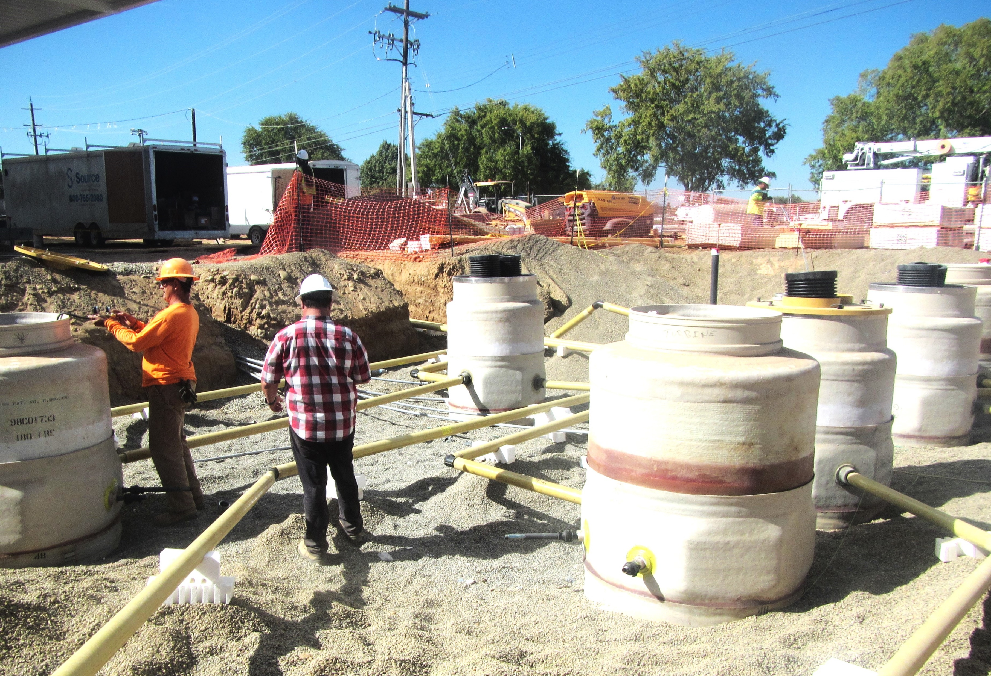
Điều 4 Đề Xuất: Yêu Cầu về Xây Dựng và Vận Hành
Notes:
Điều 4 đề cập đến các yêu cầu về xây dựng và vận hành được đề xuất.

Slide 33
Yêu Cầu về Xây Dựng và Vận Hành
Nội Dung Mới Đề Xuất:
Việc đi tiếp cận bên trong bồn chứa luôn phải được thực hiện thông qua cửa thăm bồn (manway).
Nếu cần lắp đặt cửa thăm bồn, cửa thăm bồn phải được lắp đặt theo hướng dẫn bằng văn bản của nhà sản xuất bồn chứa, quy chuẩn ngành hoặc tiêu chuẩn kỹ thuật.
Notes:
Thay đổi được đề xuất ở đây là việc tiếp cận bên trong bồn chứa luôn phải thực hiện thông qua cửa thăm bồn.
Cửa thăm bồn sẽ cần được lắp đặt theo hướng dẫn của nhà sản xuất, quy chuẩn ngành hoặc tiêu chuẩn kỹ thuật để bảo đảm cửa thăm bồn được cắt đúng kỹ thuật và duy trì tính toàn vẹn của bồn chứa. Yêu cầu này đã được bổ sung cho mục đích làm rõ. Việc cắt cửa thăm bồn phải được thực hiện theo hướng dẫn của nhà sản xuất, quy chuẩn ngành hoặc tiêu chuẩn kỹ thuật để bảo đảm tính liên tục ở khoảng không giữa hai lớp bồn, qua đó cho phép giám sát đầy đủ.

Slide 34
Yêu Cầu về Xây Dựng và Vận Hành
Thay Đổi Đề Xuất:
Các UST lắp đặt vào hoặc sau ngày 1 tháng Bảy, 2026 phải có một dấu hiệu, dấu mã hoặc nhãn được đặt trong phạm vi của vành hố thu, bao gồm các thông tin sau:
  Thông tin nhận dạng của nhà sản xuất;
  Địa điểm sản xuất;
  Ngày sản xuất;
  Độ sâu chôn tối đa;
  Áp suất kiểm tra tối đa; và
  Các vị trí mở không được trang bị tấm chống va đập (nếu có)
Notes:
Đối với các bồn chứa lắp đặt vào hoặc sau ngày 1 tháng Bảy, 2026 (sáu tháng sau khi quy định có hiệu lực), một dấu hiệu, dấu mã hoặc nhãn phải được đặt trong phạm vi vành hố thu và bao gồm các thông tin sau.
Thông tin nhận dạng của nhà sản xuất;
Địa điểm sản xuất;
Ngày sản xuất;
Độ sâu chôn tối đa;
Áp suất kiểm tra tối đa; và
Các vị trí mở không được trang bị tấm chống va đập (nếu có)
Việc bổ sung thông tin này bên trong vành hố thu là rất hữu ích. Thông thường, thông tin này được dán ở phần đầu bồn chứa, nơi không thể tiếp cận được sau khi bồn đã được lắp đặt. Tất cả những thông tin này đều quan trọng để tham khảo sau khi bồn chứa đã được lắp đặt.
Tấm chống va đập là bắt buộc tại tất cả các vị trí mở có thể tiếp cận. Việc biết được những vị trí mở không có tấm chống va đập là rất quan trọng để bảo đảm người thả que đo bồn hoặc thả các thiết bị khác xuống vị trí mở không làm hỏng đáy bồn chứa.
2641(a)

Slide 35
Yêu Cầu về Xây Dựng và Vận Hành
Nội Dung Mới Đề Xuất:
Đối với tất cả các bồn chứa được sản xuất vào hoặc sau ngày 1 tháng Bảy, 2026, nhà sản xuất phải cung cấp tài liệu cho chủ sở hữu để xác nhận rằng nhà sản xuất đã xác minh tính liên tục trong khoảng không giữa hai lớp bồn.
Notes:
Trước khi bồn chứa được lắp đặt, nhà sản xuất sẽ cần cung cấp tài liệu chứng minh rằng khoảng không giữa hai lớp bồn có tính liên tục. Tính liên tục đóng vai trò thiết yếu trong việc giám sát khoảng không giữa hai lớp bồn. Việc nhà sản xuất cung cấp tài liệu chứng minh rằng bồn chứa đã được chế tạo đúng cách.

Slide 36
Yêu Cầu về Xây Dựng và Vận Hành
Nội Dung Mới Đề Xuất:
Đường ống thép được lắp đặt vào hoặc sau ngày 1 tháng Một, 2026 phải được chế tạo tối thiểu từ thép đen phủ lớp chống ăn mòn tại nhà máy, đạt tiêu chuẩn ASTM A53, với:
  Độ dày tối thiểu cấp 40 đối với lớp bảo vệ chính; và
  Độ dày tối thiểu cấp 10 đối với lớp bảo vệ thứ cấp.
Notes:
Đây có khả năng đã là tiêu chuẩn trong ngành, tuy nhiên, chúng tôi muốn bổ sung các yêu cầu tối thiểu về lớp bảo vệ đối với đường ống thép.
Đường ống thép được lắp đặt vào hoặc sau ngày 1 tháng Một, 2026 phải được chế tạo tối thiểu từ thép đen phủ lớp chống ăn mòn tại nhà máy, đạt tiêu chuẩn ASTM A53, với:
Độ dày tối thiểu cấp 40 đối với lớp bảo vệ chính; và
Độ dày tối thiểu cấp 10 đối với lớp bảo vệ thứ cấp.

Slide 37
Yêu Cầu về Xây Dựng và Vận Hành
Nội Dung Mới Đề Xuất:
Tất cả các bồn chứa được lắp đặt vào hoặc sau ngày 1 tháng Một, 2027 phải được neo cố định để chống nổi bằng cách sử dụng các phương pháp được chỉ định bởi nhà sản xuất, quy chuẩn ngành hoặc tiêu chuẩn kỹ thuật, hoặc theo thông số kỹ thuật được một kỹ sư chuyên nghiệp đã đăng ký tại California chấp thuận.
Nước được sử dụng để dằn UST trong quá trình thi công phải được rút bỏ hoàn toàn và xử lý đúng cách, đáp ứng yêu cầu của Cơ Quan Chương Trình Thống Nhất.
Notes:
Đây là một thay đổi nữa: Tất cả các bồn chứa được lắp đặt vào hoặc sau ngày 1 tháng Một, 2027 phải được neo để chống nổi bằng cách sử dụng các phương pháp được chỉ định bởi nhà sản xuất, quy chuẩn ngành hoặc tiêu chuẩn kỹ thuật, hoặc theo thông số kỹ thuật được một kỹ sư chuyên nghiệp đã đăng ký tại California chấp thuận. Neo có nghĩa là được gắn cố định vào lòng đất. Đây là một thay đổi so với quy định hiện hành vốn chỉ yêu cầu neo bồn chứa tại các khu vực có mực nước ngầm cao.
Nước được sử dụng để dằn UST trong quá trình thi công phải được rút bỏ hoàn toàn và xử lý đúng cách, đáp ứng yêu cầu của Cơ Quan Chương Trình Thống Nhất.

Slide 38
Yêu Cầu về Xây Dựng và Vận Hành
Nội Dung Mới Đề Xuất:
Hệ thống UST chỉ được phép sửa chữa sau khi có sự chấp thuận của Cơ Quan Chương Trình Thống Nhất.
Khi cần thay thế, các kết cấu chống tràn một lớp tiếp xúc trực tiếp với vật liệu lấp đất phải được thay bằng thiết bị chống tràn có lớp bảo vệ thứ cấp.
Notes:
Hệ thống UST chỉ được phép sửa chữa sau khi có sự chấp thuận từ UPA có thẩm quyền.
Khi cần thay thế, các thùng chống tràn một lớp được chôn trực tiếp phải được thay thế bằng thiết bị chống tràn có lớp bảo vệ thứ cấp. Đây có thể là một thùng chống tràn hai lớp hoặc một thùng chống tràn đặt bên trong một hố thu.

Slide 39
Yêu Cầu về Xây Dựng và Vận Hành
Nội Dung Mới Đề Xuất:
Đối với các bộ phận của lớp bảo vệ thứ cấp không tích hợp sử dụng lớp cách ly để chống ăn mòn, nếu bất kỳ phần nào của bộ phận cách ly bị hỏng hoặc bị hư hại, thì việc sửa chữa phải bao gồm bước xác nhận việc cách ly khỏi vật liệu lấp đất.
Notes:
Đối với các bộ phận của lớp bảo vệ thứ cấp không tích hợp sử dụng lớp cách ly để chống ăn mòn, phải xác nhận việc cách ly khỏi vật liệu lấp đất trong quá trình sửa chữa nếu bất kỳ phần nào của bộ phận cách ly bị hỏng hoặc bị hư hại. Điều này có thể đòi hỏi phải đào thêm để xác nhận bề mặt bên ngoài được cách ly khỏi vật liệu lấp đất.

Slide 40

Điều 5 Đề Xuất: Yêu Cầu Giám Sát
Notes:
Điều 5 đề cập đến các yêu cầu giám sát được đề xuất.

Slide 41
Yêu Cầu Giám Sát
41
Thay Đổi Đề Xuất:
Nội dung tối thiểu của Sơ Đồ Giám Sát Cơ Sở:
  Một bản vẽ theo tỷ lệ thể hiện bố cục của (các) bồn chứa và đường ống trong phạm vi biết được, bao gồm cả các hố thu gom;
  Vị trí của tất cả thiết bị phát hiện rò rỉ; và
  Nếu áp dụng, từng vùng giám sát khoảng không giữa hai lớp bằng phương pháp chân không, áp suất hoặc thủy tĩnh (VPH).
Notes:
Sơ Đồ Giám Sát Cơ Sở đang được cập nhật. Sơ đồ này phải là một bản vẽ theo tỷ lệ thể hiện bố cục của các bồn chứa và đường ống trong phạm vi biết được, cũng như các hố thu gom. Tất nhiên, nếu có các bố cục đường ống cũ hoặc phức tạp, thông tin có thể chỉ cần được cung cấp trong phạm vi UPA xác định là có thể biết được. Ngoài ra, sơ đồ cũng phải thể hiện vị trí của thiết bị phát hiện rò rỉ và tất cả các vùng được giám sát bằng chân không, áp suất hoặc thủy tĩnh (nếu áp dụng). Yêu cầu về bản vẽ theo tỷ lệ này kết hợp các yêu cầu của bản đồ cơ sở và sơ đồ giám sát cơ sở.

Slide 42
Yêu Cầu Giám Sát
42
Thay Đổi Đề Xuất:
Nội dung của Kế Hoạch Ứng Phó được điều chỉnh như sau:
  Chứng minh rằng mọi sự cố rò rỉ trái phép sẽ được loại bỏ khỏi lớp bảo vệ thứ cấp trong thời gian sớm nhất có thể; và
  Bổ sung thông tin liên hệ khẩn cấp của người có trách nhiệm phê duyệt các công việc cần thực hiện theo kế hoạch; hoặc thông tin nhận dạng và số điện thoại hoạt động 24 giờ của trung tâm điều hành khẩn cấp có nhân sự trực liên tục, được ủy quyền điều phối việc ứng phó.
Notes:
Kế hoạch ứng phó cũng đang được điều chỉnh.
Ngoài các yêu cầu hiện hành về việc loại bỏ trong thời gian phù hợp với khả năng chứa chất nguy hại của lớp bảo vệ thứ cấp, chúng tôi đang sửa đổi quy định này thành “trong thời gian sớm nhất có thể”. Không có lý do gì để chất nguy hại tồn tại trong khoảng không giữa hai lớp bồn quá vài ngày.
Bổ sung yêu cầu về thông tin liên hệ khẩn cấp, số ID và số điện thoại hoạt động 24 giờ đối với những cơ sở được giám sát từ xa. Số điện thoại này phải liên hệ trực tiếp đến trung tâm điều hành khẩn cấp có nhân sự trực liên tục, được ủy quyền điều phối việc ứng phó.

Slide 43
Yêu Cầu Giám Sát
Nội Dung Mới Đề Xuất:
Thiết bị phát hiện rò rỉ chỉ được phép vô hiệu hóa trong quá trình kiểm tra, thay thế hoặc sửa chữa bởi một Kỹ Thuật Viên Dịch Vụ, và việc này phải được thông báo cho Cơ Quan Chương Trình Thống Nhất.
Notes:
Yêu cầu đề xuất này đã được thay đổi sau khi nhận được phản hồi trong giai đoạn lấy ý kiến. Quy định này đã thay đổi từ việc yêu cầu phải có sự chấp thuận để vô hiệu hóa thiết bị phát hiện rò rỉ sang việc chỉ cần thông báo vì việc xin phê duyệt của UPA là không cần thiết đối với các trường hợp sửa chữa nhanh. Ngoài ra, quy định này cũng làm rõ rằng chỉ kỹ thuật viên dịch vụ mới được phép thực hiện công việc này, do họ phải được đào tạo chuyên biệt từ nhà sản xuất để sửa chữa thiết bị phát hiện rò rỉ.

Slide 44
Yêu Cầu Giám Sát
Nội Dung Mới Đề Xuất:
Chương trình giám sát thay thế phải được triển khai nếu thiết bị phát hiện rò rỉ bằng phương pháp giám sát khoảng không giữa hai lớp hiện đang hoặc dự kiến sẽ không hoạt động trong hơn 24 giờ.
  Giám sát trực tiếp lớp bảo vệ thứ cấp theo tần suất do Cơ Quan Chương Trình Thống Nhất xác định, nhưng không được ít hơn một lần mỗi 24 giờ;
  Kết quả phải được ghi chép vào hồ sơ giám sát của cơ sở.
Notes:
Đây là một yêu cầu mới, theo đó Cơ Quan Chương Trình Thống Nhất phải yêu cầu chủ sở hữu hoặc người vận hành triển khai một chương trình giám sát thay thế khi việc sửa chữa hoặc thay thế thiết bị phát hiện rò rỉ kéo dài quá 24 giờ. Chương trình giám sát thay thế này phải bao gồm việc giám sát trực tiếp lớp bảo vệ thứ cấp nhằm phát hiện sự rò rỉ chất nguy hại từ lớp bảo vệ chính ít nhất một lần mỗi 24 giờ.

Slide 45
Yêu Cầu Giám Sát
Nội Dung Mới Đề Xuất:
Yêu cầu ngừng sử dụng tạm thời nếu hệ thống phát hiện rò rỉ hiện đang hoặc dự kiến sẽ không hoạt động trong hơn 30 ngày.
Notes:
Nếu hệ thống phát hiện rò rỉ hiện đang hoặc dự kiến sẽ bị vô hiệu hóa trong hơn 30 ngày, chủ sở hữu hoặc người vận hành phải tuân thủ các yêu cầu về ngừng sử dụng tạm thời theo quy định tại Điều 8. Yêu cầu này không chỉ áp dụng khi một cảm biến hoặc thiết bị phát hiện rò rỉ đường ống bị hỏng mà còn áp dụng khi toàn bộ bảng điều khiển giám sát ngừng hoạt động.

Slide 46
Yêu Cầu Giám Sát
46
Nội Dung Mới Đề Xuất:
Thiết bị phát hiện rò rỉ được tái sản xuất:
  Chỉ được phép tái sản xuất hoặc tân trang bởi nhà sản xuất ban đầu.
  Phải tuân thủ các yêu cầu kiểm tra của bên thứ ba giống như đối với thiết bị mới.
Notes:
Thiết bị phát hiện rò rỉ chỉ có thể được tái sản xuất hoặc tân trang bởi nhà sản xuất ban đầu của bộ phận và sẽ phải đáp ứng các yêu cầu kiểm tra của bên thứ ba giống như tất cả các thiết bị mới. Điều này sẽ bảo đảm rằng thiết bị vẫn đáp ứng được tiêu chuẩn ban đầu.

Slide 47
Yêu Cầu Giám Sát
47
Nội Dung Mới Đề Xuất:
Thiết bị phát hiện rò rỉ cơ học được sử dụng để giám sát liên tục khu vực chứa dưới thiết bị phân phối, bao gồm cả van cắt do va chạm, nếu không hoạt động đúng cách tại bất kỳ thời điểm nào vào hoặc sau ngày 1 tháng Một, 2026, sẽ không được phép sửa chữa và phải được thay thế bằng thiết bị phát hiện rò rỉ điện tử hoạt động liên tục đã được phê duyệt trước khi tiếp tục phân phối.
Notes:
Thay đổi lớn: thiết bị phát hiện rò rỉ cơ học được sử dụng để giám sát liên tục khu vực chứa dưới thiết bị phân phối, nếu bị hỏng tại bất kỳ thời điểm nào sau ngày 1 tháng Một, 2026, phải được thay thế bằng thiết bị phát hiện rò rỉ điện tử hoạt động liên tục đã được phê duyệt. Chúng tôi thường ghi nhận các trường hợp cảm biến phao cơ bị hỏng trong quá trình kiểm tra, sau đó được sửa chữa ngay lập tức, nhưng lại tiếp tục hỏng khi kiểm tra lại. Điều này cho thấy các phương pháp cơ học này không giám sát hệ thống hiệu quả. Khi bị hỏng, các thiết bị này phải được thay thế bằng thiết bị phát hiện rò rỉ điện tử hoạt động liên tục trước khi tiếp tục phân phối nhiên liệu.

Slide 48
Yêu Cầu Giám Sát
48
Nội Dung Mới Đề Xuất:
Ngoại trừ các hệ thống bồn chứa khẩn cấp, vào hoặc sau ngày 1 tháng Bảy, 2026, các cơ sở có đường ống áp lực mà không có nhân viên trực thường xuyên phải có hệ thống phát hiện rò rỉ trong khoảng không giữa hai lớp hoạt động liên tục, có khả năng ngừng dòng chảy chất nguy hại khi phát hiện rò rỉ từ đường ống hoặc hệ thống phát hiện rò rỉ gặp sự cố.
Notes:
Vào hoặc sau ngày 1 tháng Bảy, 2026, tại các cơ sở không có nhân viên trực thường xuyên, các hệ thống bồn chứa ngầm có đường ống áp lực mà không phải là hệ thống bồn chứa khẩn cấp phải có hệ thống phát hiện rò rỉ trong khoảng không giữa hai lớp hoạt động liên tục, có khả năng ngừng dòng chảy chất nguy hại qua đường ống khi phát hiện rò rỉ từ đường ống hoặc hệ thống phát hiện rò rỉ gặp sự cố. Điều này là cần thiết vì nếu xảy ra rò rỉ tại một cơ sở được giám sát từ xa, rò rỉ do áp lực sẽ dễ dàng vượt quá khả năng chứa của lớp bảo vệ thứ cấp.

Slide 49
Yêu Cầu Giám Sát
49
Nội Dung Mới Đề Xuất:
Yêu cầu lắp đặt thiết bị phát hiện rò rỉ đường ống (LLD) trên các đường ống áp lực được chôn ngầm, thay vì theo quy định hiện hành là trên đường ống áp lực dưới lòng đất.
Điều này có thể khiến một số hệ thống cần phải được trang bị thêm LLD.
Notes:
Thiết bị phát hiện rò rỉ đường ống được yêu cầu lắp đặt trên đường ống áp lực được chôn ngầm. Đây là một thay đổi so với yêu cầu hiện tại về “đường ống áp lực dưới lòng đất”. Điều này có thể khiến một số hệ thống cần phải được trang bị thêm thiết bị phát hiện rò rỉ đường ống.
2652(a)(2)

Slide 50
Yêu Cầu Giám Sát
50
Nội Dung Mới Đề Xuất:
Đường ống áp lực chôn ngầm được giám sát bởi hệ thống phát hiện rò rỉ trong khoảng không giữa hai lớp bằng phương pháp chân không, áp suất hoặc thủy tĩnh hoạt động liên tục, có khả năng ngắt dòng chảy của chất nguy hại qua đường ống khi phát hiện rò rỉ hoặc khi hệ thống phát hiện rò rỉ gặp sự cố, thì được xem là đáp ứng yêu cầu về thiết bị phát hiện rò rỉ đường ống.
Notes:
Bổ sung mới: Đường ống áp lực chôn ngầm được giám sát bằng phương pháp chân không, áp suất hoặc thủy tĩnh, có khả năng ngắt dòng chảy của chất nguy hại khi phát hiện rò rỉ hoặc khi hệ thống phát hiện rò rỉ gặp sự cố, thì được xem là đáp ứng yêu cầu về thiết bị phát hiện rò rỉ đường ống. Các hệ thống được giám sát bằng phương pháp chân không, áp suất hoặc thủy tĩnh có độ chính xác rất cao và khiến cho thiết bị phát hiện rò rỉ đường ống trở nên dư thừa.

Slide 51
Yêu Cầu Giám Sát
51
Nội Dung Mới Đề Xuất:
Đường ống được giám sát liên tục bằng phương pháp chân không, áp suất hoặc thủy tĩnh trong khoảng không giữa hai lớp phải được cấu hình:
Để thuận tiện cho việc kiểm tra định kỳ theo yêu cầu;
Để có thể xác nhận tính liên tục của từng vùng trong phạm vi khả thi, được Cơ Quan Chương Trình Thống Nhất phê duyệt trong quá trình kiểm tra thiết bị phát hiện rò rỉ.
Notes:
Việc kiểm tra định kỳ là bắt buộc để bảo đảm các hệ thống này đang giám sát đường ống đúng cách chứ không chỉ một phần của đường ống. Tính liên tục phải được xác nhận cho từng vùng theo phê duyệt của UPA trong quá trình kiểm tra thiết bị phát hiện rò rỉ hàng năm. Có thể hiểu được rằng, đối với các hệ thống có đường ống cũ, bố trí phức tạp, v.v., việc kiểm tra tính liên tục có thể là gánh nặng tài chính đáng kể.

Slide 52
Yêu Cầu Giám Sát
52
Nội Dung Mới Đề Xuất:
Yêu cầu đối với giám sát từ xa:
  Hệ thống giám sát từ xa phải cho phép gửi thông báo ngay lập tức đến nhân viên của cơ sở hoặc kỹ thuật viên dịch vụ.
  Chủ sở hữu hoặc người vận hành phải ghi chép trong hồ sơ giám sát của cơ sở thời điểm nhận được báo động và thời điểm thực hiện hành động ứng phó.
Notes:
Giám sát từ xa có nghĩa là việc giám sát từ một địa điểm tách biệt với cơ sở UST.
Chúng tôi đã bổ sung định nghĩa về giám sát từ xa vào quy định vì mọi người hiện đang sử dụng phương pháp này, và chúng tôi muốn bảo đảm rằng các hệ thống này đang được theo dõi đầy đủ. Vì vậy, phải gửi thông báo ngay lập tức đến nhân viên của cơ sở hoặc kỹ thuật viên dịch vụ khi hệ thống có báo động, và chủ sở hữu phải ghi chép vào hồ sơ giám sát thời điểm nhận được báo động và thời điểm thực hiện hành động ứng phó.

Slide 53

Điều 6 Đề Xuất: Yêu Cầu Kiểm Tra
Notes:
Điều 6 đề cập đến các yêu cầu kiểm tra được đề xuất.

Slide 54
Yêu Cầu Kiểm Tra
54
Thay Đổi Đề Xuất:
Thời hạn nộp kết quả kiểm tra phát hiện rò rỉ nâng cao đã thay đổi từ 60 ngày thành 30 ngày.
Notes:
Kết quả kiểm tra phát hiện rò rỉ nâng cao phải được nộp trong vòng 30 ngày (trước đây là 60 ngày). Điều này phù hợp với thời hạn nộp các báo cáo kiểm tra khác. Không có lý do gì để thời hạn báo cáo kết quả lại dài như vậy, vì thông tin này có thể được xử lý trong thời gian ngắn hơn 30 ngày.

Slide 55
Yêu Cầu Kiểm Tra
55
Thay Đổi Đề Xuất:
Thứ tự ưu tiên đối với các quy trình kiểm tra thiết bị chống tràn, thiết bị ngăn quá đầy và lớp bảo vệ thứ cấp đã được loại bỏ.
Các bộ phận này sẽ có thể được kiểm tra theo hướng dẫn của nhà sản xuất, quy chuẩn ngành, hoặc (nếu được Cơ Quan Chương Trình Thống Nhất phê duyệt), bằng một phương pháp kiểm tra do kỹ sư chuyên nghiệp đã đăng ký tại California xây dựng.
    Việc kiểm tra lớp bảo vệ thứ cấp vẫn phải được thực hiện bằng cách sử dụng một quy trình kiểm tra chứng minh rằng hệ thống hoạt động tốt ít nhất là như khi nó được lắp đặt.
Notes:
Thứ tự ưu tiên của các quy trình kiểm tra (hướng dẫn của nhà sản xuất, quy chuẩn hoặc phương pháp của kỹ sư chuyên nghiệp) đã bị loại bỏ. Bất kỳ phương pháp nào trong số này đều sẽ được phép sử dụng, bất kể có hướng dẫn đã được thiết lập của nhà sản xuất hay không. Thay đổi này được đưa ra nhằm mang lại sự linh hoạt cho các công nghệ mới cũng như các hệ thống có kết cấu phức tạp hoặc không còn có hướng dẫn từ nhà sản xuất/quy chuẩn ngành.

Slide 56
Yêu Cầu Kiểm Tra
56
Thay Đổi Đề Xuất:
Thiết bị kiểm tra phải được hiệu chuẩn và bảo trì theo hướng dẫn của nhà sản xuất thiết bị kiểm tra.
Nếu không có tài liệu từ nhà sản xuất, thiết bị phải được hiệu chuẩn theo tiêu chuẩn của Viện Tiêu Chuẩn và Công Nghệ Quốc Gia Hoa Kỳ hoặc được thay thế.
Tài liệu chứng minh thiết bị kiểm tra đang ở tình trạng hoạt động tốt phải được cung cấp khi Cơ Quan Chương Trình Thống Nhất yêu cầu.
Notes:
Thiết bị kiểm tra phải được hiệu chuẩn và bảo trì theo hướng dẫn của nhà sản xuất thiết bị để bảo đảm kiểm tra thiết bị phát hiện rò rỉ một cách chính xác.
Nếu không có tài liệu đào tạo từ nhà sản xuất, thiết bị kiểm tra phải được hiệu chuẩn theo quy định của Viện Tiêu Chuẩn và Công Nghệ Quốc Gia (NIST). Đây là một yêu cầu mới nhằm bảo đảm thiết bị kiểm tra có thể kiểm tra thiết bị phát hiện rò rỉ một cách chính xác. Tài liệu chứng minh thiết bị kiểm tra đang ở tình trạng hoạt động tốt phải được cung cấp khi UPA yêu cầu.
Hiện tại, khi kỹ thuật viên kiểm tra phát hiện thiết bị lỗi, họ thay thế nó bằng thiết bị hoàn toàn mới.

Slide 57
Yêu Cầu Kiểm Tra
57
Nội Dung Mới Đề Xuất:
Việc kiểm tra lớp bảo vệ thứ cấp và thiết bị phát hiện rò rỉ đối với đường ống được giám sát bằng phương pháp VPH phải xác minh tính liên tục giữa các cảm biến và các điểm xa nhất trong vùng trong phạm vi khả thi theo phê duyệt của Cơ Quan Chương Trình Thống Nhất.
Notes:
Việc xác minh tính liên tục trong các khoảng không giữa hai lớp trong quá trình chứng nhận giám sát hàng năm giúp phát hiện các vết nứt, chỗ sụt lún, v.v... trong khoảng không giữa hai lớp, những yếu tố sẽ ngăn thiết bị giám sát bằng phương pháp chân không, áp suất hoặc thủy tĩnh phát hiện sự rò rỉ một cách sớm nhất. UPA có toàn quyền quyết định mức độ khả thi đối với các khoảng không giữa hai lớp của đường ống hiện hữu trong trường hợp bố trí đường ống chưa được hiểu rõ hoàn toàn hoặc chưa được định vị.

Slide 58
Yêu Cầu Kiểm Tra
58
Nội Dung Mới Đề Xuất:
Các thiết bị phát hiện rò rỉ đường ống được sử dụng để thực hiện kiểm tra độ kín đường ống hàng năm phải được kiểm tra bằng cách mô phỏng sự rò rỉ ở mức 0.1 gallon mỗi giờ (gph) tại 150% áp suất vận hành bình thường.
Việc kiểm tra ở mức 0.1 gph không áp dụng với UST Loại 3, các đường ống được kiểm tra bởi người kiểm tra bồn chứa được cấp phép, hoặc đường ống được trang bị hệ thống giám sát khoảng không giữa hai lớp có cơ chế an toàn khi xảy ra sự cố (fail-safe).
Notes:
LLD được sử dụng để kiểm tra độ kín phải mô phỏng sự rò rỉ ở mức 0.1 gph tại 150% áp suất vận hành. Yêu cầu này đưa các thiết bị phát hiện rò rỉ đường ống lên cùng tiêu chuẩn với yêu cầu giám sát VPH.
Điều này chỉ áp dụng cho một số ít bồn chứa sử dụng thiết bị phát hiện rò rỉ đường ống để kiểm tra độ kín đường ống. Không áp dụng cho các UST Loại 3, đường ống được kiểm tra bởi người kiểm tra bồn chứa được cấp phép, hoặc đường ống sử dụng hệ thống giám sát khoảng không giữa hai lớp có cơ chế an toàn khi xảy ra sự cố.

Slide 59
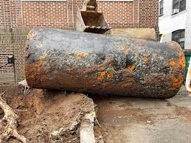
Điều 7 Đề Xuất: Yêu Cầu Báo Cáo Sự Cố Rò Rỉ và Biện Pháp Ứng Phó Ban Đầu
Notes:
Điều 7 là điều khoản mới của chúng tôi về báo cáo sự cố rò rỉ và biện pháp ứng phó ban đầu.

Slide 60
Báo Cáo Sự Cố Rò Rỉ và Biện Pháp Ứng Phó Ban Đầu
Thay Đổi Đề Xuất:
Tiêu đề của báo cáo ban đầu của chủ sở hữu hoặc người vận hành gửi đến Cơ Quan Chương Trình Thống Nhất đã được thay đổi thành báo cáo sơ bộ bằng văn bản.
Báo cáo sơ bộ bằng văn bản phải bao gồm địa chỉ cơ sở và Số ID Cơ Sở.
Notes:
Thay đổi ở đây là đổi tên báo cáo ban đầu thành báo cáo sơ bộ mà chủ sở hữu gửi cho UPA khi có sự cố rò rỉ cần báo cáo để làm rõ hơn quy trình báo cáo.
Báo cáo sơ bộ giờ đây sẽ phải bao gồm số ID Cơ Sở và địa chỉ để giúp theo dõi các sự cố rò rỉ.

Slide 61
Báo Cáo Sự Cố Rò Rỉ và Biện Pháp Ứng Phó Ban Đầu
Nội Dung Mới Đề Xuất:
Nếu cần thiết, hoặc nếu được Cơ Quan Chương Trình Thống Nhất hoặc Cơ Quan Giám Sát Xử Lý Ô Nhiễm yêu cầu, chủ sở hữu hoặc người vận hành phải rút bỏ phần chất lưu trữ còn lại ra khỏi UST nhằm ngăn chặn việc rò rỉ thêm ra môi trường hoặc để tạo điều kiện thực hiện hành động khắc phục.
Notes:
Nếu UPA hoặc COA cho là cần thiết, họ có thể yêu cầu chủ sở hữu hoặc người vận hành rút bỏ toàn bộ phần chất lưu trữ còn lại ra khỏi UST nhằm ngăn chặn việc rò rỉ thêm hoặc tạo điều kiện thực hiện hành động khắc phục.

Slide 62
Báo Cáo Sự Cố Rò Rỉ và Biện Pháp Ứng Phó Ban Đầu
Thay Đổi Đề Xuất:
Cơ Quan Chương Trình Thống Nhất phải nộp tất cả các báo cáo sơ bộ bằng văn bản, cùng với bất kỳ phân tích mẫu hoặc dữ liệu nào khác nhận được sau đó, cho Cơ Quan Giám Sát Xử Lý Ô Nhiễm trong vòng 60 ngày kể từ ngày nhận được.
Cơ Quan Giám Sát Xử Lý Ô Nhiễm phải xem xét tất cả tài liệu do Cơ Quan Chương Trình Thống Nhất nộp trong vòng 30 ngày kể từ ngày nhận được.
Notes:
UPA sẽ cần chuyển tất cả thông tin từ báo cáo sơ bộ bằng văn bản và dữ liệu liên quan do chủ sở hữu hoặc người vận hành cung cấp đến Cơ Quan Giám Sát Xử Lý Ô Nhiễm trong vòng 60 ngày kể từ ngày nhận được thông tin đó từ chủ sở hữu hoặc người vận hành. Sau đó, COA sẽ cần xem xét toàn bộ tài liệu trong vòng 30 ngày kể từ ngày nhận được nhằm xác định phạm vi của các quy trình xử lý ô nhiễm.
Với các tính năng báo cáo được tinh giản trong GeoTracker, điều này sẽ giúp rút ngắn thời gian xem xét của Cơ Quan Giám Sát Xử Lý Ô Nhiễm.

Slide 63
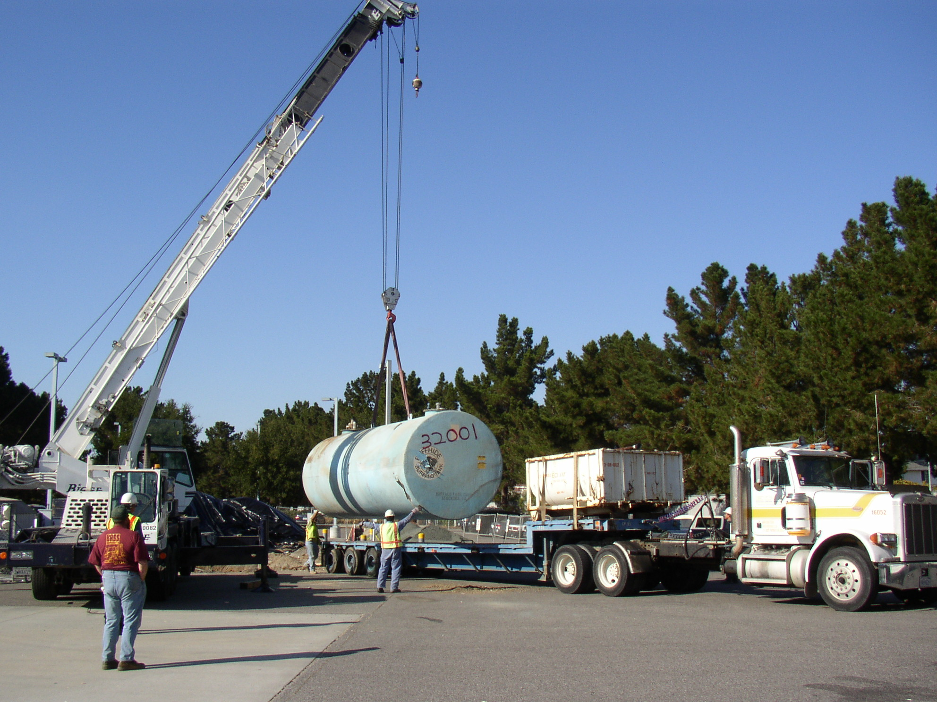
Điều 8 Đề Xuất: Yêu Cầu về Ngừng Sử Dụng
Notes:
Điều 8 đề cập đến các yêu cầu được đề xuất đối với việc ngừng sử dụng bồn chứa ngầm.

Slide 64
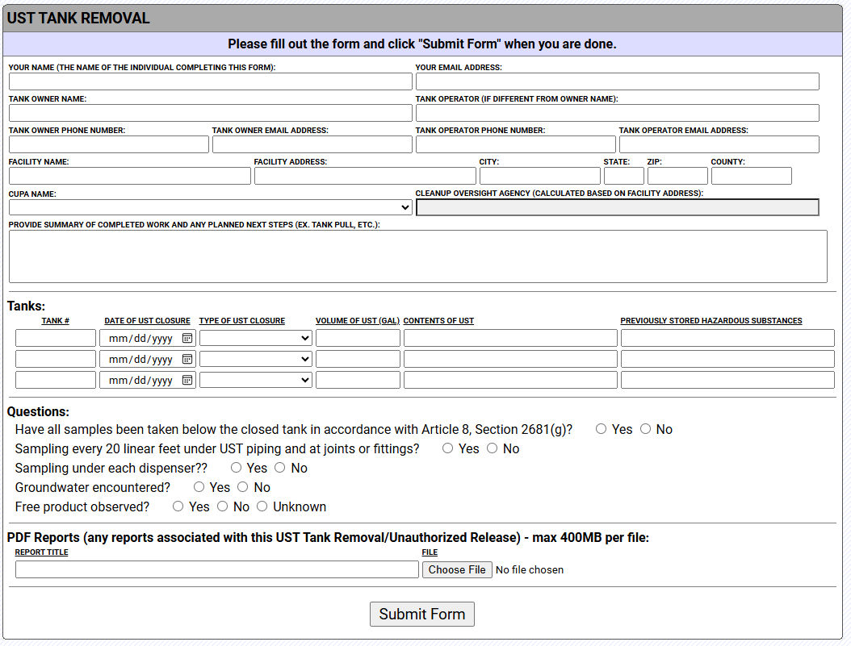
Cổng Thông Tin GeoTracker
64
Notes:
Đây là giao diện của cổng thông tin GeoTracker mới. Người dùng nhập số CERS ID của bồn chứa, và các trường thông tin này sẽ được tự động điền. Sau khi hoàn tất, chọn “Submit” (Nộp) sẽ gửi thông tin này đến đúng người phụ trách.

Slide 65
Yêu Cầu về Ngừng Sử Dụng
65
Nội Dung Mới Đề Xuất: Yêu cầu đối với việc ngừng sử dụng tạm thời.
Chủ sở hữu hoặc người vận hành UST phải được Cơ Quan Chương Trình Thống Nhất chấp thuận trước khi tiến hành ngừng sử dụng tạm thời.
Notes:
Theo các quy định được đề xuất, chủ sở hữu hoặc người vận hành UST phải nhận được sự chấp thuận của UPA cho việc ngừng sử dụng tạm thời trước khi tiến hành các thủ tục ngừng sử dụng tạm thời.

Slide 66
Yêu Cầu về Ngừng Sử Dụng
66
Nội Dung Mới Đề Xuất: Yêu cầu đối với việc ngừng sử dụng tạm thời.
Nội dung dưới đây được bổ sung vào các yêu cầu hiện hành đối với việc kiểm tra các bồn chứa đang được ngừng sử dụng tạm thời bởi chủ sở hữu hoặc người vận hành:
  Xác minh rằng bồn chứa đã được làm trơ, nếu áp dụng;
  Lập văn bản về kết quả kiểm tra; và
  Cung cấp tài liệu kiểm tra trong vòng 36 giờ khi có yêu cầu từ Cơ Quan Chương Trình Thống Nhất.
Notes:
Sau khi được chấp thuận ngừng sử dụng tạm thời, hệ thống sẽ phải được chủ sở hữu/người vận hành kiểm tra định kỳ mỗi 90 ngày. Đây là các yêu cầu bổ sung theo quy định mới:
Xác minh rằng bồn chứa đã được làm trơ, nếu áp dụng;
Lập văn bản về kết quả kiểm tra; và
Cung cấp tài liệu kiểm tra trong vòng 36 giờ khi có yêu cầu từ Cơ Quan Chương Trình Thống Nhất.

Slide 67
Yêu Cầu về Ngừng Sử Dụng
67
Nội Dung Mới Đề Xuất: Yêu cầu đối với việc ngừng sử dụng vĩnh viễn.
Ngoài yêu cầu hiện hành rằng việc ngừng sử dụng phải “được hoàn tất trong khoảng thời gian hợp lý theo quyết định của” Cơ Quan Chương Trình Thống Nhất, thời gian từ khi ngừng lưu trữ chất nguy hại đến khi hoàn tất việc ngừng sử dụng vĩnh viễn không được vượt quá 365 ngày kể từ ngày được Cơ Quan Chương Trình Thống Nhất phê duyệt.
Notes:
Đối với việc ngừng sử dụng vĩnh viễn, chúng tôi sẽ yêu cầu hoàn tất các thủ tục ngừng sử dụng vĩnh viễn trong vòng 365 ngày kể từ khi ngừng lưu trữ chất nguy hại. Quy trình ngừng sử dụng kéo dài quá 365 ngày là điều không hợp lý. Do đó, khung thời gian 365 ngày đã được quy định thành luật nhằm bảo đảm các hệ thống này cuối cùng sẽ được ngừng sử dụng và không bị kéo dài vô thời hạn.

Slide 68
Yêu Cầu về Ngừng Sử Dụng
68
Thay Đổi Đề Xuất: Yêu cầu đối với việc ngừng sử dụng vĩnh viễn.
Việc lấy mẫu đất phải được thực hiện ngay sau khi bồn chứa hoặc đường ống chất nguy hại được lấy ra khỏi hố đào.
Việc lấy mẫu nước ngầm phải được thực hiện ngay sau khi nước xuất hiện trong hố đào hoặc được phát hiện theo cách khác.
Notes:
Chúng tôi cũng đang cập nhật các yêu cầu lấy mẫu khi ngừng sử dụng.
Việc lấy mẫu đất phải được thực hiện ngay sau khi bồn chứa hoặc đường ống chất nguy hại được lấy ra khỏi hố đào.
Việc lấy mẫu nước ngầm phải được thực hiện ngay sau khi nước xuất hiện trong hố đào hoặc được phát hiện theo cách khác.

Slide 69
Yêu Cầu về Ngừng Sử Dụng
69
Thay Đổi Đề Xuất: Yêu cầu đối với việc ngừng sử dụng vĩnh viễn.
Các mẫu đất phải được lấy ở độ sâu tối thiểu hai feet trong lớp đất tự nhiên;
Đối với các bồn chứa có dung tích trên 12,000 gallon, ngoài các mẫu ở mỗi đầu, phải lấy thêm một mẫu ở điểm giữa của bồn chứa;
Đối với các bồn chứa có ngăn, phải lấy mẫu tại mỗi vách ngăn bên trong.
Notes:
Ngoài ra:
Các mẫu đất phải được lấy ở độ sâu tối thiểu hai feet trong lớp đất tự nhiên;
Đối với các bồn chứa có dung tích trên 12,000 gallon, ngoài các mẫu ở mỗi đầu, phải lấy thêm một mẫu ở điểm giữa của bồn chứa;
Đối với các bồn chứa có ngăn, phải lấy mẫu tại mỗi vách ngăn bên trong.

Slide 70
Yêu Cầu về Ngừng Sử Dụng
70
Thay Đổi Đề Xuất: Yêu cầu đối với việc ngừng sử dụng vĩnh viễn.
Đối với đường ống chứa chất nguy hại, ngoài yêu cầu lấy mẫu mỗi 20 feet theo chiều dài, còn phải lấy mẫu đất:
  Tại mỗi điểm thay đổi hướng đối với đường ống cứng; và
  Bên dưới mỗi thiết bị phân phối.
Notes:
Cuối cùng, đối với đường ống chứa chất nguy hại, phải lấy mẫu đất mỗi 20 feet theo chiều dài đường ống, tại mỗi điểm thay đổi hướng đối với đường ống cứng, và bên dưới mỗi thiết bị phân phối.

Slide 71
Yêu Cầu về Ngừng Sử Dụng
71
Nội Dung Mới Đề Xuất: Yêu cầu đối với việc ngừng sử dụng vĩnh viễn.
Các Hạng Mục trong Báo Cáo Ngừng Sử Dụng
  Bản đồ cơ sở hoặc bản vẽ xác định vị trí tại cơ sở, độ sâu dưới mặt đất và ngày lấy mẫu đối với từng mẫu đã lấy;
  Nhật ký khoan (nếu áp dụng); và
  Tài liệu chứng minh việc xử lý đúng quy định đối với bồn chứa, đường ống chứa chất nguy hại và mọi chất thải nguy hại.
Notes:
Trong vòng 30 ngày kể từ khi tháo dỡ bồn chứa hoặc đường ống, chủ sở hữu cần cung cấp báo cáo ngừng sử dụng cho UPA kèm theo các thông tin sau:
Bản đồ cơ sở hoặc bản vẽ xác định vị trí tại cơ sở, độ sâu dưới mặt đất và ngày lấy mẫu đối với từng mẫu đã lấy;
Nhật ký khoan (nếu áp dụng); và
Tài liệu chứng minh việc xử lý đúng quy định đối với bồn chứa, đường ống chứa chất nguy hại và mọi chất thải nguy hại.

Slide 72
Yêu Cầu về Ngừng Sử Dụng
72
Nội Dung Mới Đề Xuất: Yêu cầu đối với việc ngừng sử dụng vĩnh viễn.
Trong vòng 30 ngày kể từ khi nhận được các hạng mục của báo cáo ngừng sử dụng, UPA phải nộp các thông tin sau cho COA:
Tên và thông tin liên hệ của Cơ Quan Chương
Trình Thống Nhất
  Số CERS ID của cơ sở
  Tên và địa chỉ cơ sở
  Tên chủ sở hữu
  Tên người vận hành
  Số CERS ID Bồn Chứa của từng bồn đã ngừng sử dụng
  Ngày UST ngừng sử dụng
  Dung tích của từng bồn chứa đã ngừng sử dụng
  Các chất được lưu trữ trước đó
  Ngày, vị trí tại cơ sở và độ sâu của các mẫu đã thu thập
  Các báo cáo kiểm tra việc ngừng sử dụng
  Các báo cáo phân tích của phòng thí nghiệm; và
  Thông tin bổ sung do chủ sở hữu hoặc người vận hành cung cấp theo quy định tại Mục 2681(i)
Notes:
Thông tin trên slide này phải được cung cấp cho Cơ Quan Giám Sát Xử Lý Ô Nhiễm trong vòng 30 ngày kể từ khi nhận được các hạng mục trong báo cáo ngừng sử dụng từ UPA:
Tên và thông tin liên hệ của Cơ Quan Chương Trình Thống Nhất
Số CERS ID của cơ sở
Tên và địa chỉ cơ sở
Tên chủ sở hữu
Tên người vận hành
Số CERS ID Bồn Chứa của từng bồn đã ngừng sử dụng
Ngày UST ngừng sử dụng
Dung tích của từng bồn chứa đã ngừng sử dụng
Các chất được lưu trữ trước đó
Ngày, vị trí tại cơ sở và độ sâu của các mẫu đã thu thập
Các báo cáo kiểm tra việc ngừng sử dụng
Các báo cáo phân tích của phòng thí nghiệm;

Slide 73
Yêu Cầu về Ngừng Sử Dụng
73
Nội Dung Mới Đề Xuất: Yêu cầu đối với việc ngừng sử dụng vĩnh viễn.
Trong vòng 60 ngày kể từ khi nhận được toàn bộ tài liệu, Cơ Quan Chương Trình Thống Nhất phải cấp Thư Xác Nhận Ngừng Sử Dụng Bồn Chứa Ngầm cho chủ sở hữu hoặc người vận hành để xác nhận việc ngừng sử dụng vĩnh viễn hệ thống UST theo các quy định này.
Notes:
Quy định này sẽ bảo đảm rằng chủ sở hữu biết khi nào họ đã hoàn thành tất cả các nhiệm vụ cần thiết để ngừng sử dụng bồn chứa. Trong vòng 60 ngày kể từ khi nhận được tài liệu yêu cầu chứng minh rằng bồn chứa đã được ngừng sử dụng đúng quy định, UPA phải cấp thư xác nhận Ngừng Sử Dụng Bồn Chứa Ngầm cho chủ sở hữu để xác nhận việc ngừng sử dụng vĩnh viễn đã được thực hiện đúng quy định.

Slide 74
Yêu Cầu về Ngừng Sử Dụng
74
Nội Dung Mới Đề Xuất: Yêu cầu đối với việc ngừng sử dụng vĩnh viễn.
Thư Xác Nhận Ngừng Sử Dụng UST phải bao gồm tối thiểu các thông tin sau:
  Số CERS ID của cơ sở (nếu áp dụng)
  Tên và địa chỉ cơ sở
  Tên chủ sở hữu
  Tên người vận hành
  Số CERS ID Bồn Chứa của từng bồn đã ngừng sử
  dụng (nếu áp dụng)
  Ngày UST ngừng sử dụng
  Loại hình ngừng sử dụng (di dời hoặc ngừng sử dụng tại chỗ);
  Số CERS ID Bồn Chứa của từng bồn chứa ngầm đã ngừng sử dụng, nếu áp dụng; và
  Tên Cơ Quan Giám Sát Xử Lý Ô Nhiễm có thẩm quyền.
Notes:
Thư Xác Nhận Ngừng Sử Dụng đề cập ở slide trước phải bao gồm các thông tin sau:
Số CERS ID của cơ sở (nếu áp dụng)
Tên và địa chỉ cơ sở
Tên chủ sở hữu
Tên người vận hành
Số CERS ID Bồn Chứa của từng bồn đã ngừng sử dụng (nếu áp dụng)
Ngày UST ngừng sử dụng
Loại hình ngừng sử dụng (di dời hoặc ngừng sử dụng tại chỗ);
Số CERS ID Bồn Chứa của từng bồn chứa ngầm đã ngừng sử dụng, nếu áp dụng; và
Tên Cơ Quan Giám Sát Xử Lý Ô Nhiễm có thẩm quyền.

Slide 75
Yêu Cầu về Ngừng Sử Dụng
75
Nội Dung Mới Đề Xuất: Yêu cầu đối với việc tái sử dụng bồn chứa ngầm.
Một UST dự định được tái sử dụng để chứa chất không nguy hại, hoặc được di dời khỏi vị trí hiện tại để tái sử dụng cho bất kỳ mục đích nào, phải được ngừng sử dụng vĩnh viễn trước khi di dời hoặc tái sử dụng, nếu được Cơ Quan Chương Trình Thống Nhất chấp thuận.
Notes:
Việc tái sử dụng bồn chứa là một thiếu sót trong quy định hiện hành mà chúng tôi đang khắc phục trong bản soạn lại này. Một UST dự định được tái sử dụng để chứa chất không nguy hại, hoặc được di dời khỏi vị trí hiện tại để tái sử dụng cho bất kỳ mục đích nào, phải được ngừng sử dụng vĩnh viễn trước khi di dời hoặc tái sử dụng, nếu được Cơ Quan Chương Trình Thống Nhất chấp thuận.

Slide 76
Yêu Cầu về Ngừng Sử Dụng
76
Nội Dung Mới Đề Xuất: Yêu cầu đối với việc tái sử dụng bồn chứa ngầm.
Chủ sở hữu/Người vận hành phải cung cấp các thông tin sau cho Cơ Quan Chương Trình Thống Nhất trong thời hạn do cơ quan này quy định trước khi UST có thể được tái sử dụng:
Tên của chủ sở hữu mới và người vận hành mới, nếu áp dụng;
Địa điểm dự kiến sử dụng;
Bản chất của việc sử dụng dự kiến; và
Chấp thuận từ Cơ Quan Chương Trình Thống Nhất có thẩm quyền đối với cơ sở nơi UST sẽ được lắp đặt lại.
Notes:
Chủ sở hữu phải cung cấp tên của chủ sở hữu mới hoặc người vận hành mới, nếu áp dụng, địa điểm dự kiến sử dụng và bản chất của việc sử dụng dự kiến, cùng với chấp thuận từ UPA có thẩm quyền đối với cơ sở có UST được tái sử dụng. Thông tin này phải được cung cấp trước khi tái sử dụng.

Slide 77
Yêu Cầu về Ngừng Sử Dụng
77
Nội Dung Mới Đề Xuất: Yêu cầu đối với việc tái sử dụng bồn chứa ngầm.
Các bồn chứa được di dời để tái sử dụng nhằm lưu trữ chất nguy hại phải:
  Được kiểm tra, thanh tra và tái chứng nhận bởi nhà sản xuất và một tổ chức kiểm định độc lập (ITO) trong vòng không quá 30 ngày trước khi lắp đặt lại;
  Có nhãn ITO được cập nhật để bao gồm cả ngày sản xuất ban đầu và ngày tái chứng nhận; và
  Tuân thủ tất cả các yêu cầu tại Điều 4, 5 và 6 của các quy định này, cũng như Mục 25290.1 của Bộ Luật Y Tế và An Toàn (tức là UST Loại 3)
Notes:
Các bồn chứa được di dời để tái sử dụng nhằm lưu trữ chất nguy hại phải được kiểm tra bổ sung. Các bồn chứa này phải được kiểm tra, thanh tra và tái chứng nhận bởi nhà sản xuất và một tổ chức kiểm định độc lập (chẳng hạn như Underwriters Laboratory) trong vòng không quá 30 ngày trước khi lắp đặt lại.
Nhãn của tổ chức kiểm định độc lập sẽ cần được cập nhật để bao gồm cả ngày sản xuất ban đầu và ngày tái chứng nhận.
Các bồn chứa này cũng phải đáp ứng các yêu cầu của hệ thống UST Loại 3 theo Mục 25290.1 của Bộ Luật Y Tế và An Toàn cũng như các quy định được đề xuất.

Slide 78
Bồn Chứa Ngầm Bị Bỏ Hoang
78
Nội Dung Mới Đề Xuất: Yêu cầu đối với bồn chứa ngầm bị bỏ hoang.
Bồn chứa ngầm bị bỏ hoang:
  Không được đặt trong tình trạng ngừng sử dụng tạm thời;
  Phải được ngừng sử dụng vĩnh viễn theo các quy định này trừ khi, trước khi đưa vào vận hành trở lại, bồn chứa đó:
    Được trang bị hệ thống phát hiện rò rỉ trong khoảng không giữa hai lớp bằng phương pháp chân không, áp suất hoặc thủy tĩnh hoạt động liên tục; và
    Vượt qua kiểm tra Phát Hiện Rò Rỉ Nâng Cao (ELD).
Notes:
Các bồn chứa bị bỏ hoang có những yêu cầu khác biệt. Các bồn chứa này không được phép ngừng sử dụng tạm thời mà phải được ngừng sử dụng vĩnh viễn theo quy định tại chương được đề xuất.
Nếu chủ sở hữu bồn chứa bị bỏ hoang muốn vận hành trở lại, bồn chứa đó phải được trang bị hệ thống giám sát bằng chân không, áp suất hoặc thủy tĩnh và phải vượt qua kiểm tra phát hiện rò rỉ nâng cao.

Slide 79

Điều 9 Đề Xuất: Đơn Xin Giấy Phép, Yêu Cầu của Cơ Quan Chương Trình Thống Nhất (UPA), Bí Mật Thương Mại và Yêu Cầu Gắn Thẻ Đỏ
Notes:
Điều 9 đề cập đến đơn xin giấy phép, yêu cầu đối với UPA, bí mật thương mại và các yêu cầu liên quan đến thẻ đỏ.

Slide 80
Yêu Cầu về Giấy Phép
80
Nội Dung Mới Đề Xuất: Yêu cầu nộp đơn xin giấy phép vận hành.
Người giữ giấy phép phải nộp đơn xin gia hạn giấy phép ít nhất 30 ngày trước ngày giấy phép hết hạn.
Notes:
Nội dung mới bổ sung cho quy định được đề xuất yêu cầu người giữ giấy phép phải nộp đơn xin gia hạn giấy phép ít nhất 30 ngày trước ngày hết hạn. Quy định này sẽ ngăn gián đoạn hiệu lực của giấy phép bằng cách cho UPA đủ thời gian để xem xét trước khi cấp giấy phép mới. Mặc dù chưa có trong các quy định hiện hành của chúng tôi, nhưng yêu cầu này lại phù hợp với thực tiễn hiện hành.

Slide 81
Yêu Cầu đối với Cơ Quan Chương Trình Thống Nhất
81
Nội Dung Mới Đề Xuất:
Các nội dung bổ sung bắt buộc sau đây đã được thêm vào giấy phép vận hành do Cơ Quan Chương Trình Thống Nhất cấp:
  Thông tin nhận dạng của Cơ Quan Chương Trình Thống Nhất cấp giấy phép;
  Tên và địa chỉ cơ sở;
  Tên Chủ Sở Hữu UST và Người Vận Hành UST; và
  Ngày cấp giấy phép.
Notes:
Thông tin sau đây sẽ được bổ sung vào giấy phép vận hành do UPA cấp
để hỗ trợ việc lưu trữ hồ sơ và bảo đảm việc theo dõi, thực thi đúng các yêu cầu trong giấy phép.
Thông tin này sẽ bao gồm:
Thông tin nhận dạng của Cơ Quan Chương Trình Thống Nhất cấp giấy phép;
Tên và địa chỉ cơ sở;
Tên Chủ Sở Hữu UST và Người Vận Hành UST; và
Ngày cấp giấy phép.

Slide 82
Yêu Cầu đối với Cơ Quan Chương Trình Thống Nhất
82
Thay Đổi Đề Xuất:
Cơ Quan Chương Trình Thống Nhất phải bắt đầu các hành động cưỡng chế đối với chủ sở hữu và người vận hành các hệ thống UST không tuân thủ, phù hợp với Kế Hoạch Thanh Tra và Cưỡng Chế (I&E) được xây dựng và thực hiện theo quy định tại mục 2694.
Notes:
Các slide tiếp theo sẽ trình bày các yêu cầu đối với Kế Hoạch Thanh Tra và Cưỡng Chế của UPA. UPA sẽ phải xây dựng một kế hoạch Thanh Tra và Cưỡng Chế theo tiêu đề 27 Bộ Luật Quy Định California và phù hợp với mục này. Điều này sẽ thúc đẩy việc phát hiện, giảm thiểu và ngăn ngừa vi phạm một cách hiệu quả, cung cấp một cơ chế theo dõi rõ ràng và được cải thiện đối với các hành động và việc giao tiếp với chủ sở hữu và người vận hành để giảm thiểu tình trạng không tuân thủ.
Kế hoạch I&E cũng đưa ra một lộ trình rõ ràng để giải quyết các vấn đề về tuân thủ cho chủ sở hữu/người vận hành và UPA.
2694(a)

Slide 83
Yêu Cầu đối với Cơ Quan Chương Trình Thống Nhất
83
Nội Dung Mới Đề Xuất:
Kế Hoạch I&E của Cơ Quan Chương Trình Thống Nhất phải được thông qua theo quy định tại mục 15200, tiêu đề 27 CCR và phải bao gồm các quy trình cho:
  Thanh tra tuân thủ và các cuộc thanh tra khác liên quan đến việc lắp đặt, điều chỉnh, sửa chữa và ngừng sử dụng hệ thống UST;
  Xác minh và ghi nhận việc quay trở lại trạng thái tuân thủ dựa trên thông tin được cung cấp hoặc nộp bởi hoặc thay mặt cho chủ sở hữu hoặc người vận hành, bằng cách tiến hành các cuộc thanh tra tiếp theo hoặc kết hợp các phương pháp này; và
Notes:
Các kế hoạch Thanh Tra và Cưỡng Chế phải phù hợp với tiêu đề 27 và bao gồm các quy trình về việc thanh tra tuân thủ cũng như xác minh và ghi nhận việc quay trở lại trạng thái tuân thủ. Điều này sẽ thúc đẩy việc phát hiện, giảm thiểu và ngăn ngừa vi phạm một cách hiệu quả. Cải thiện việc theo dõi và giao tiếp hiệu quả giữa chủ sở hữu, người vận hành và UPA. Nhìn chung, điều này giúp giảm thiểu tình trạng không tuân thủ.

Slide 84
Yêu Cầu đối với Cơ Quan Chương Trình Thống Nhất
84
Nội Dung Mới Đề Xuất:
Kế Hoạch I&E phải bao gồm các quy trình cho: (Tiếp theo)
  Các hành động cưỡng chế theo lộ trình, sẽ được áp dụng đối với các chủ sở hữu và người vận hành, bao gồm cả các quy trình nâng mức vi phạm nhỏ thành vi phạm Loại II, cũng như vi phạm Loại II thành vi phạm Loại I.
Notes:
Kế hoạch thanh tra và cưỡng chế phải bao gồm các quy trình cưỡng chế theo cấp độ, giúp bảo đảm việc thực thi pháp luật một cách nhất quán giữa các cơ sở khác nhau.

Slide 85
Yêu Cầu đối với Cơ Quan Chương Trình Thống Nhất
85
Nội Dung Mới Đề Xuất:
Cơ Quan Chương Trình Thống Nhất hoặc Hội Đồng phải phân loại từng vi phạm được nêu thành vi phạm nhỏ, Loại II hoặc Loại I, theo các quy định này và phù hợp với Kế Hoạch I&E hiện hành.
Notes:
UPA và Hội Đồng phải áp dụng các phân loại vi phạm được xác định trong các quy định được đề xuất này. Điều này cũng vạch ra lộ trình thực hiện biện pháp cưỡng chế theo cấp độ và bảo đảm tính nhất quán trong công tác cưỡng chế trên toàn tiểu bang

Slide 86
Yêu Cầu Gắn Thẻ Đỏ
86
Nội Dung Mới Đề Xuất:
Bổ sung nội dung quy định việc gắn thẻ đỏ do Hội Đồng thực hiện thay vì chỉ do Cơ Quan Chương Trình Thống Nhất thực hiện.
Notes:
Yêu cầu này làm rõ về đối tượng có thẩm quyền gắn thẻ đỏ, cũng như quy trình phối hợp, trao đổi thông tin và phân công trách nhiệm trong quy trình gắn thẻ đỏ.

Slide 87
Yêu Cầu Gắn Thẻ Đỏ
87
Nội Dung Mới Đề Xuất:
Nếu Hội Đồng thực hiện bất kỳ hành động nào để gắn thẻ đỏ cho một UST, Hội Đồng phải:
  Thông báo cho Cơ Quan Chương Trình Thống Nhất có thẩm quyền bằng văn bản trong vòng 24 giờ; và
  Tiếp tục tham vấn và phối hợp với Cơ Quan Chương Trình Thống Nhất cho đến khi thẻ đỏ được gỡ bỏ hoặc UST được ngừng sử dụng đúng quy định.
Notes:
Theo các yêu cầu được đề xuất về việc gắn thẻ đỏ, cả Hội Đồng và UPA đều có thẩm quyền gắn thẻ đỏ đối với cơ sở không tuân thủ. Nếu Hội Đồng thực hiện hành động gắn thẻ đỏ, Hội Đồng phải trao đổi và tham vấn với UPA có thẩm quyền. Quy định này bảo đảm việc trao đổi thông tin hiệu quả giữa hai cơ quan, giúp theo dõi hành động cưỡng chế đúng quy định và ngăn ngừa tình trạng bỏ sót các hệ thống vi phạm.

Slide 88
Yêu Cầu Gắn Thẻ Đỏ
88
Nội Dung Mới Đề Xuất:
Nếu Hội Đồng tiến hành việc gắn thẻ đỏ, Hội Đồng có thể yêu cầu Cơ Quan Chương Trình Thống Nhất thực hiện các cuộc thanh tra và nhiệm vụ ủy quyền cần thiết.
Notes:
Nếu Hội Đồng tiến hành việc gắn thẻ đỏ, Hội Đồng có thể ủy quyền cho UPA tương ứng thực hiện mọi nhiệm vụ cần thiết để đẩy nhanh quá trình đưa hệ thống trở lại vận hành.

Slide 89
Yêu Cầu Gắn Thẻ Đỏ
89
Nội Dung Mới Đề Xuất:
Cơ Quan Chương Trình Thống Nhất hoặc Hội đồng có thẩm quyền chỉ đạo người vận hành UST rút hết chất lưu trữ trong UST đã bị gắn thẻ đỏ trong thời hạn do Cơ Quan Chương Trình Thống Nhất quy định, nhưng không được vượt quá 48 giờ kể từ thời điểm gắn thẻ đỏ.
UST bị gắn thẻ đỏ không được xả chất lưu trữ thông qua thiết bị phân phối.
Notes:
Bổ sung quy định cụ thể rằng Hội Đồng cũng có thẩm quyền chỉ đạo chủ sở hữu rút hết chất lưu trữ trong bồn chứa bị gắn thẻ đỏ, phù hợp với Bộ Luật Y Tế và An Toàn.
Chúng tôi bổ sung nội dung cụ thể về việc không được phép xả chất lưu trữ trong bồn chứa bị gắn thẻ đỏ thông qua thiết bị phân phối nhằm ngăn ngừa tình trạng các chủ sở hữu cơ sở không tuân thủ quy định trục lợi tài chính trong thời gian vi phạm.

Slide 90
Yêu Cầu Gắn Thẻ Đỏ
90
Nội Dung Mới và Thay Đổi Đề Xuất:
Nếu chủ sở hữu hoặc người vận hành tháo thẻ đỏ theo văn bản cho phép của Hội Đồng hoặc UPA, họ phải:
  Ghi lại mức chất nguy hại được lưu trữ trong bồn chứa ngay sau khi tháo thẻ đỏ; và
  Nộp lại thẻ đỏ và cung cấp tài liệu ghi nhận mức chất nguy hại được lưu trữ cho cơ quan đã gắn thẻ đỏ trong vòng năm ngày làm việc.
Notes:
Nếu chủ sở hữu tháo thẻ đỏ dựa trên văn bản cho phép từ Hội Đồng hoặc UPA, họ phải:
Ghi lại mức chất nguy hại được lưu trữ trong bồn chứa ngay sau khi tháo thẻ đỏ; và
Nộp lại thẻ đỏ và cung cấp tài liệu ghi nhận mức chất nguy hại được lưu trữ cho cơ quan đã gắn thẻ đỏ trong vòng năm ngày.

Slide 91
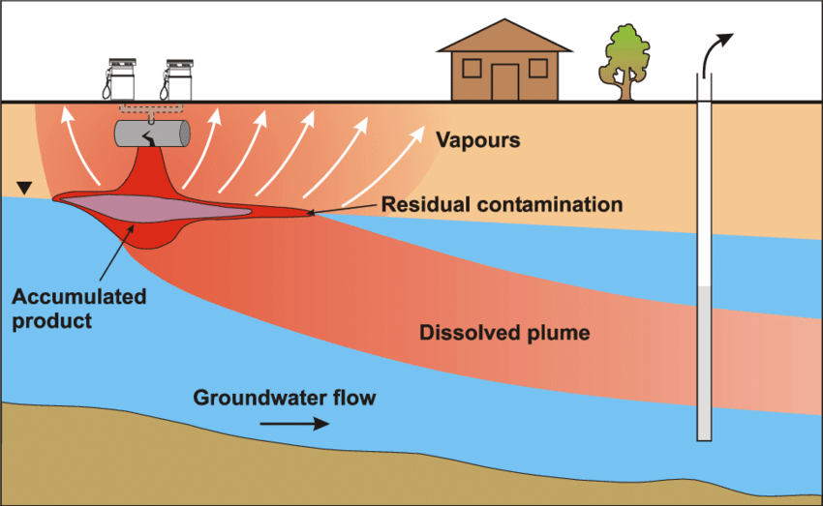
Điều 10 Đề Xuất: Yêu Cầu về Hành Động Khắc Phục
Notes:
Điều 10 đề cập đến các yêu cầu về hành động khắc phục.

Slide 92
Yêu Cầu về Hành Động Khắc Phục:
Dự thảo thay đổi: Chỉ Cơ Quan Giám Sát Xử Lý Ô Nhiễm mới có thẩm quyền giám sát việc giảm thiểu các sự cố rò rỉ chất nguy hại trái phép từ các bồn chứa ngầm.
Notes:
Thay đổi ở đây làm rõ rằng chỉ Cơ Quan Giám Sát Xử Lý Ô Nhiễm mới có thẩm quyền giám sát việc giảm thiểu sự cố rò rỉ trái phép. Cơ Quan Chương Trình Thống Nhất không có thẩm quyền này, và việc giám sát phải do một Cơ Quan Giám Sát Xử Lý Ô Nhiễm (Chương Trình Giám Sát Địa Phương hoặc Hội Đồng Khu Vực) thực hiện.

Slide 93
Yêu Cầu về Hành Động Khắc Phục:
Giai Đoạn Đánh Giá Sơ Bộ Hiện Trường
Dự thảo thay đổi:
Giai Đoạn Đánh Giá Sơ Bộ Hiện Trường có thể bao gồm cả các hành động khắc phục tạm thời.
Sản phẩm tự do phải được loại bỏ ở mức tối đa có thể, theo xác định của Cơ Quan Giám Sát Xử Lý Ô Nhiễm.
Báo cáo về việc loại bỏ sản phẩm tự do phải được nộp trong vòng 45 ngày kể từ khi xác nhận sự cố rò rỉ.
Notes:
Chủ sở hữu và người vận hành có thể thực hiện các hành động khắc phục tạm thời trong Giai Đoạn Đánh Giá Sơ Bộ Hiện Trường nếu có mối đe dọa cấp bách đối với sức khỏe con người hoặc môi trường. Họ phải thông báo cho COA nếu thực hiện các hành động này.
Sản phẩm tự do phải được loại bỏ ở mức tối đa có thể, theo xác định của Cơ Quan Giám Sát Xử Lý Ô Nhiễm.
Báo cáo loại bỏ sản phẩm tự do phải được nộp trong vòng 45 ngày kể từ khi xác nhận sự cố rò rỉ để làm rõ thời điểm bên chịu trách nhiệm phải nộp báo cáo đó cho Cơ Quan Giám Sát Xử Lý Ô Nhiễm.

Slide 94
Yêu Cầu về Hành Động Khắc Phục:
Dự thảo nội dung mới: Cơ Quan Giám Sát Xử Lý Ô Nhiễm phải chấp thuận hoặc yêu cầu sửa đổi Kế Hoạch Hành Động Khắc Phục trong vòng 60 ngày kể từ khi nhận được từ Bên Chịu Trách Nhiệm.
Các Bên Chịu Trách Nhiệm phải điều chỉnh Kế Hoạch Hành Động Khắc Phục nếu được Cơ Quan Giám Sát Xử Lý Ô Nhiễm yêu cầu.
Notes:
Khi bên chịu trách nhiệm nộp Kế Hoạch Hành Động Khắc Phục thông qua GeoTracker, Cơ Quan Giám Sát Xử Lý Ô Nhiễm sẽ có 60 ngày để xem xét và chấp thuận hoặc yêu cầu điều chỉnh Kế Hoạch Hành Động Khắc Phục. Các bên chịu trách nhiệm phải điều chỉnh Kế Hoạch Hành Động Khắc Phục nếu được COA yêu cầu.
COA phải tuân thủ thời hạn này để bảo đảm các địa điểm được xử lý ô nhiễm đúng cách và kịp thời.
Các bên chịu trách nhiệm phải theo dõi tình trạng của kế hoạch hành động khắc phục và thực hiện các sửa đổi nếu được COA yêu cầu.

Slide 95
Yêu Cầu về Hành Động Khắc Phục:
Giai Đoạn Xây Dựng Kế Hoạch Hành Động Khắc Phục
Dự thảo thay đổi:
Cần thực hiện một nghiên cứu khả thi để đánh giá các phương án thay thế nhằm khắc phục hoặc giảm thiểu tác động bất lợi thực tế hoặc tiềm ẩn của sự cố rò rỉ trái phép. Nghiên cứu khả thi phải:
  Đánh giá hiệu quả về chi phí và mức độ tác động tương đối đến môi trường của phương án;
  Được thiết kế để giảm thiểu các điều kiện gây phiền toái cũng như nguy cơ cháy hoặc nổ.
Notes:
Cần thực hiện một nghiên cứu khả thi để đánh giá các phương án thay thế nhằm khắc phục hoặc giảm thiểu tác động bất lợi thực tế hoặc tiềm ẩn của sự cố rò rỉ trái phép. Nghiên cứu này phải:
Đánh giá hiệu quả về chi phí và mức độ tác động tương đối đến môi trường của phương án;
Được thiết kế để giảm thiểu các điều kiện gây phiền toái cũng như nguy cơ cháy hoặc nổ.
Bên chịu trách nhiệm phải đề xuất thực hiện hành động khắc phục hiệu quả nhất về chi phí, có tác động nhỏ nhất đến môi trường trong phạm vi khả thi và vẫn đạt được các mục tiêu khắc phục.

Slide 96
Yêu Cầu về Hành Động Khắc Phục:
Giai Đoạn Thực Hiện Kế Hoạch Hành Động Khắc Phục
Dự thảo thay đổi:
Bên chịu trách nhiệm có thể bắt đầu công tác làm sạch đất, nước và hơi trong đất sau 60 ngày kể từ ngày nộp Kế Hoạch Hành Động Khắc Phục, trừ khi bên chịu trách nhiệm nhận được chỉ đạo khác bằng văn bản từ Cơ Quan Giám Sát Xử Lý Ô Nhiễm.
Nếu bên chịu trách nhiệm xác định rằng Kế Hoạch Hành Động Khắc Phục không còn hiệu quả về chi phí, bên chịu trách nhiệm phải thông báo cho Cơ Quan Giám Sát Xử Lý Ô Nhiễm và đề xuất sửa đổi hoặc tạm ngừng các hoạt động làm sạch.
Notes:
Thay đổi ở đây là bổ sung "hơi trong đất" vào các hoạt động làm sạch mà bên chịu trách nhiệm có thể bắt đầu thực hiện sau 60 ngày kể từ khi nộp Kế Hoạch Hành Động Khắc Phục cho COA. Tuy nhiên, COA có thể đưa ra chỉ đạo khác.
Nếu CAP không còn hiệu quả về chi phí, bên chịu trách nhiệm phải thông báo cho COA và đề xuất điều chỉnh hoặc tạm ngừng các hoạt động làm sạch.

Slide 97
Yêu Cầu về Hành Động Khắc Phục:
Giai Đoạn Chuẩn Bị Ngừng Sử Dụng
Dự thảo thay đổi:
Giai đoạn chuẩn bị ngừng sử dụng:
Các hoạt động mà bên chịu trách nhiệm phải hoàn thành sau khi Cơ Quan Giám Sát Xử Lý Ô Nhiễm thông báo rằng bồn chứa ngầm đủ điều kiện để ngừng sử dụng trước khi được cấp thư xác nhận ngừng sử dụng theo mục 25296.10 trong chương 6.7, phần 20 của Bộ Luật Y Tế và An Toàn.
Notes:
Mục mới được bổ sung để chỉ rõ những gì cần có trong giai đoạn chuẩn bị ngừng sử dụng, đồng thời giúp thực hiện mục 25296.10 của Bộ Luật Y Tế và An Toàn một cách nhất quán. Quy trình kiến nghị và xem xét từ chối ngừng sử dụng được áp dụng cho tất cả các trường hợp rò rỉ UST (bao gồm cả dầu mỏ và chất không phải dầu mỏ).

Slide 98
Yêu Cầu về Hành Động Khắc Phục:
Ngừng Sử Dụng
Dự thảo thay đổi:
Cơ Quan Giám Sát Xử Lý Ô Nhiễm phải phê duyệt việc ngừng sử dụng phù hợp với tất cả các chính sách hiện hành của tiểu bang về kiểm soát chất lượng nước được ban hành theo điều 3 (bắt đầu từ mục 13140), chương 3, phần 7 của Bộ Luật Nước.
Notes:
Một mục mới được bổ sung để quy định rằng Cơ Quan Giám Sát Xử Lý Ô Nhiễm phải cấp quyết định ngừng sử dụng phù hợp với tất cả các chính sách hiện hành của tiểu bang về kiểm soát chất lượng nước được ban hành theo điều 3, chương 3, phần 7 của Bộ Luật Nước, bắt đầu từ mục 13140. Điều này phù hợp với chính sách ngừng sử dụng UST nguy cơ thấp

Slide 99
Yêu Cầu về Hành Động Khắc Phục:
Ngừng Sử Dụng
Dự thảo thay đổi:
Cơ Quan Giám Sát Xử Lý Ô Nhiễm có thể yêu cầu ghi nhận hạn chế sử dụng đất như một điều kiện để đóng hồ sơ rò rỉ bồn chứa ngầm đối với một sự cố rò rỉ chất nguy hại không phải là dầu mỏ nếu Cơ Quan Giám Sát Xử Lý Ô Nhiễm xác định rằng việc hạn chế sử dụng đất là cần thiết để bảo vệ sức khỏe cộng đồng, an toàn hoặc môi trường.
Notes:
Thay đổi tiếp theo này cho phép COA ghi nhận các hạn chế sử dụng đất nếu cơ quan này cho rằng điều đó là cần thiết đối với các sự cố rò rỉ chất nguy hại không phải là dầu mỏ. Đây là một thiếu sót trong bộ luật, các quy định và chính sách liên quan đến các vụ rò rỉ UST chứa chất không phải dầu mỏ và nội dung này đã được bổ sung cho mục đích làm rõ để bảo đảm tính nhất quán với thực tiễn hiện hành.

Slide 100

Các Phụ Lục Đề Xuất: Các Biểu Mẫu
Notes:
Các biểu mẫu cũng là một phần của các quy định được đề xuất. Phần này đưa ra hướng dẫn cách điền các biểu mẫu này.

Slide 101
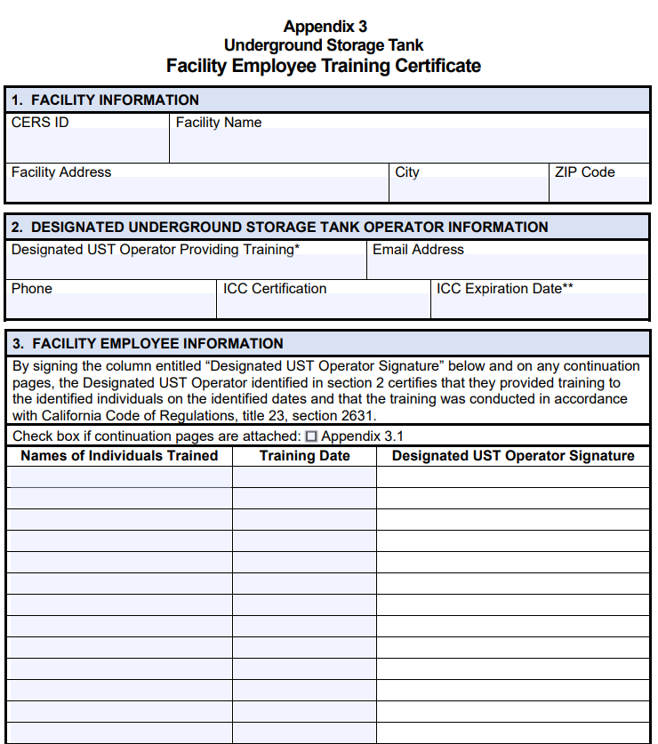
101
Notes:
Đây là chứng chỉ đào tạo nhân viên cơ sở.
Ngày Đào Tạo Ban Đầu đã được sửa đổi thành Ngày Đào Tạo.
Ngày Nhận Trách Nhiệm Làm Nhân Viên Cơ Sở đã được sửa đổi thành Chữ Ký của Người Vận Hành UST Được Chỉ Định.
Mỗi người được đào tạo sẽ cần có ngày đào tạo và chữ ký của người vận hành được chỉ định.
Ngoài ra, còn có một trang tiếp theo (phụ lục 3.1) dành cho các cơ sở có số lượng nhân viên nhiều hơn so với không gian được cung cấp trên trang đầu tiên này.

Slide 102
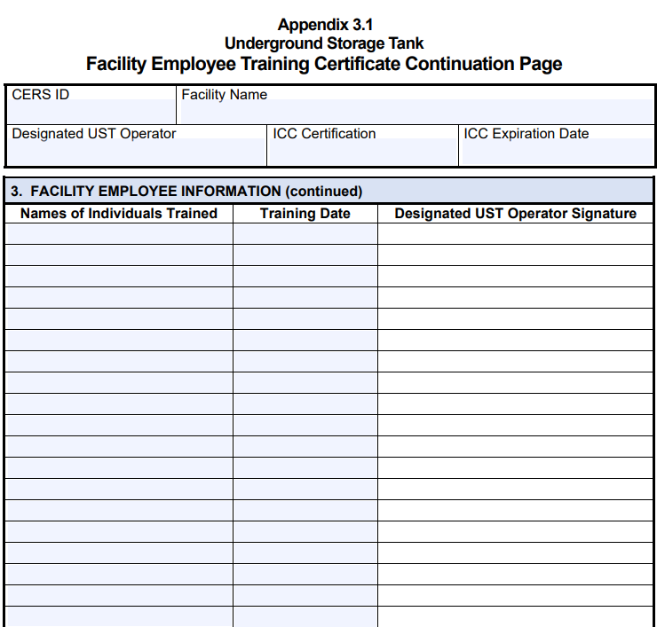
102
Notes:
Đây là hình ảnh phụ lục 3.1, trang tiếp theo của chứng chỉ đào tạo nhân viên cơ sở.

Slide 103
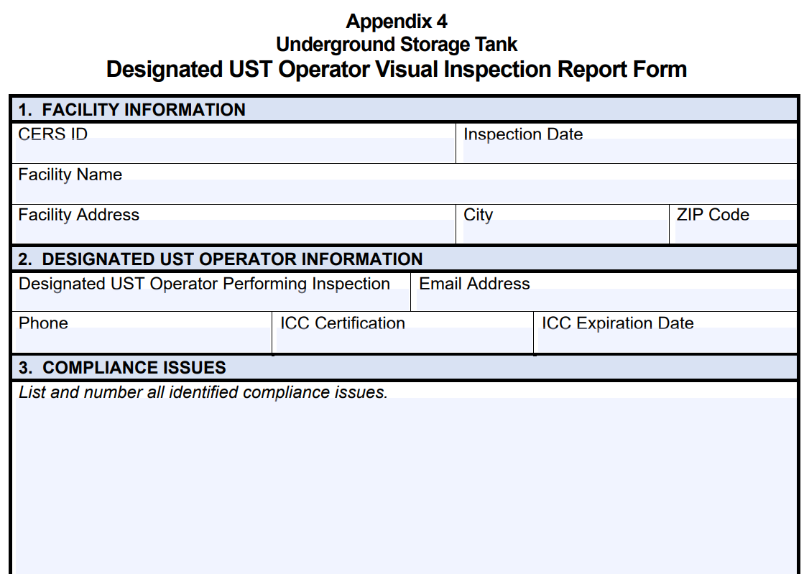
103
Notes:
Phụ lục 4 sẽ là biểu mẫu báo cáo kiểm tra trực quan của người vận hành UST được chỉ định.
Chúng tôi sẽ yêu cầu thông tin về địa chỉ email vì đây là phương thức liên lạc hiệu quả.

Slide 104
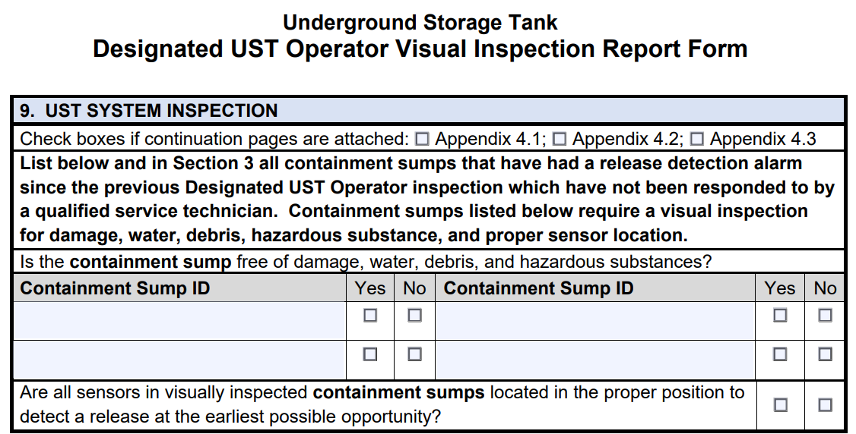
104
Notes:
Các tài liệu đính kèm có thể được bổ sung nếu số lượng hố thu gom, thiết bị chống tràn hoặc khu vực chứa dưới thiết bị phân phối nhiều hơn so với không gian được cung cấp trên trang này của biểu mẫu. Ngoài ra, nội dung trên trang này liên quan đến hố thu gom cũng đã được cập nhật để phù hợp hơn với các quy định được đề xuất.

Slide 105
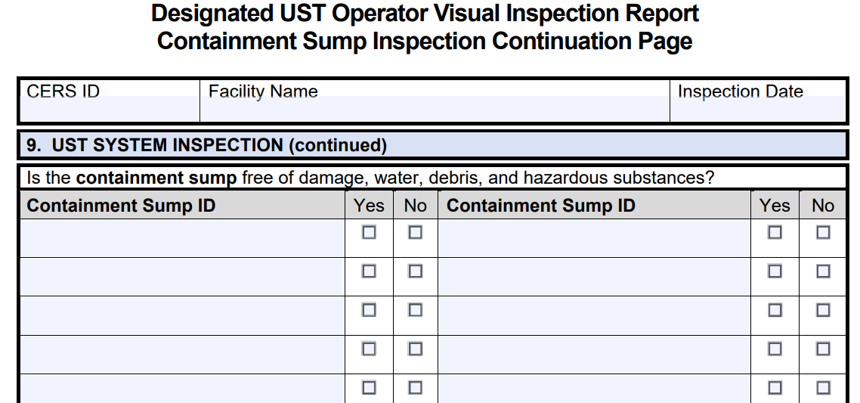
105
Notes:
Đây là trang tiếp theo phụ lục 4.1 dành cho hố thu gom.

Slide 106
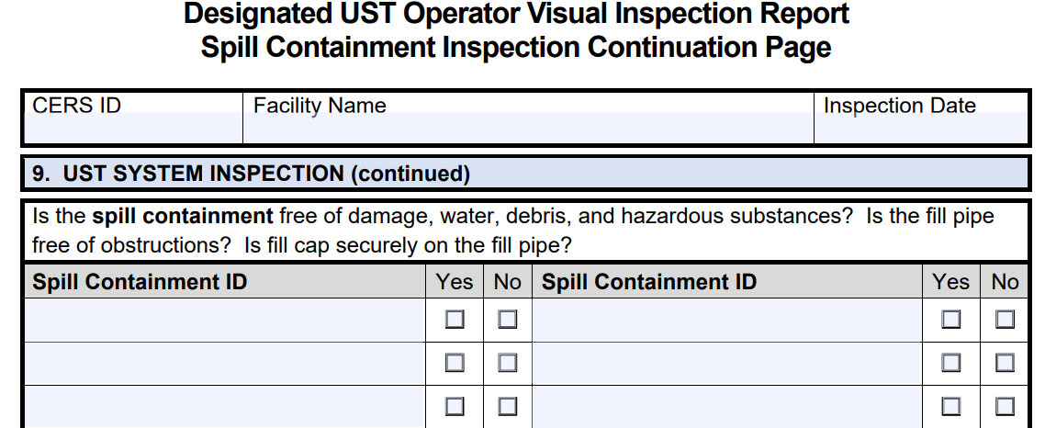
106
Notes:
Đây là trang tiếp theo phụ lục 4.2 dành cho thiết bị chống tràn.

Slide 107
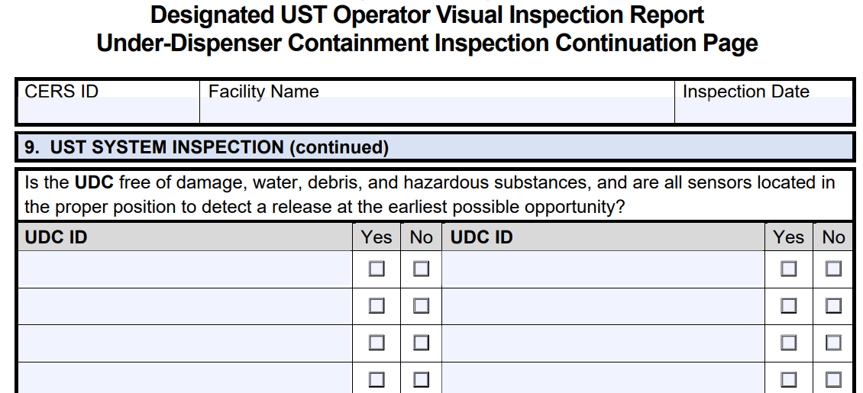
107
Notes:
Đây là trang tiếp theo phụ lục 4.3 dành cho khu vực chứa dưới thiết bị phân phối.

Slide 108
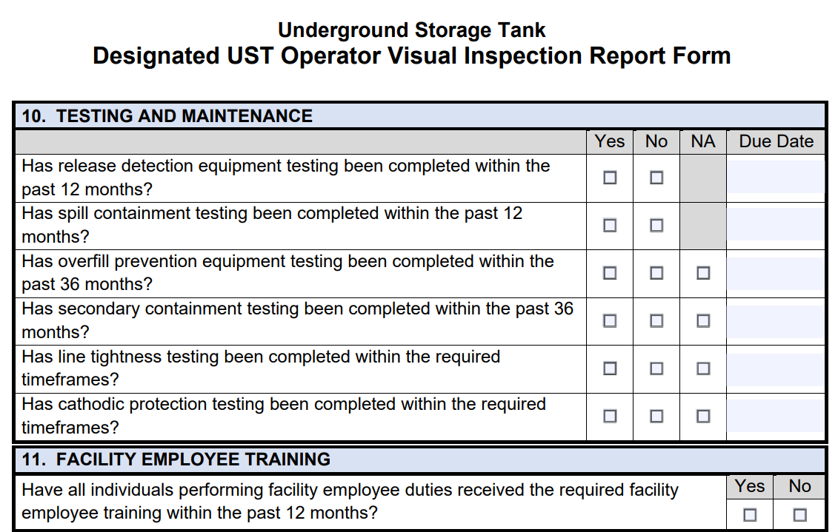
108
Notes:
Như được hiển thị trên trang này, mục Ngày Thực Hiện Gần Nhất cho việc kiểm tra và bảo trì đã được thay đổi thành Ngày Đến Hạn Yêu Cầu Tiếp Theo cho việc kiểm tra và bảo trì. Thay đổi này được thực hiện vì nếu việc kiểm tra hoặc bảo trì được thực hiện trễ hạn, những ngày đã quá hạn trước đây có thể không đủ để thông báo cho chủ sở hữu hoặc người vận hành về ngày đến hạn tiếp theo cho việc kiểm tra và bảo trì trong tương lai.
Các thay đổi khác được thực hiện để sử dụng câu hoàn chỉnh trong các biểu mẫu, giúp nội dung rõ ràng và dễ hiểu hơn.

Slide 109
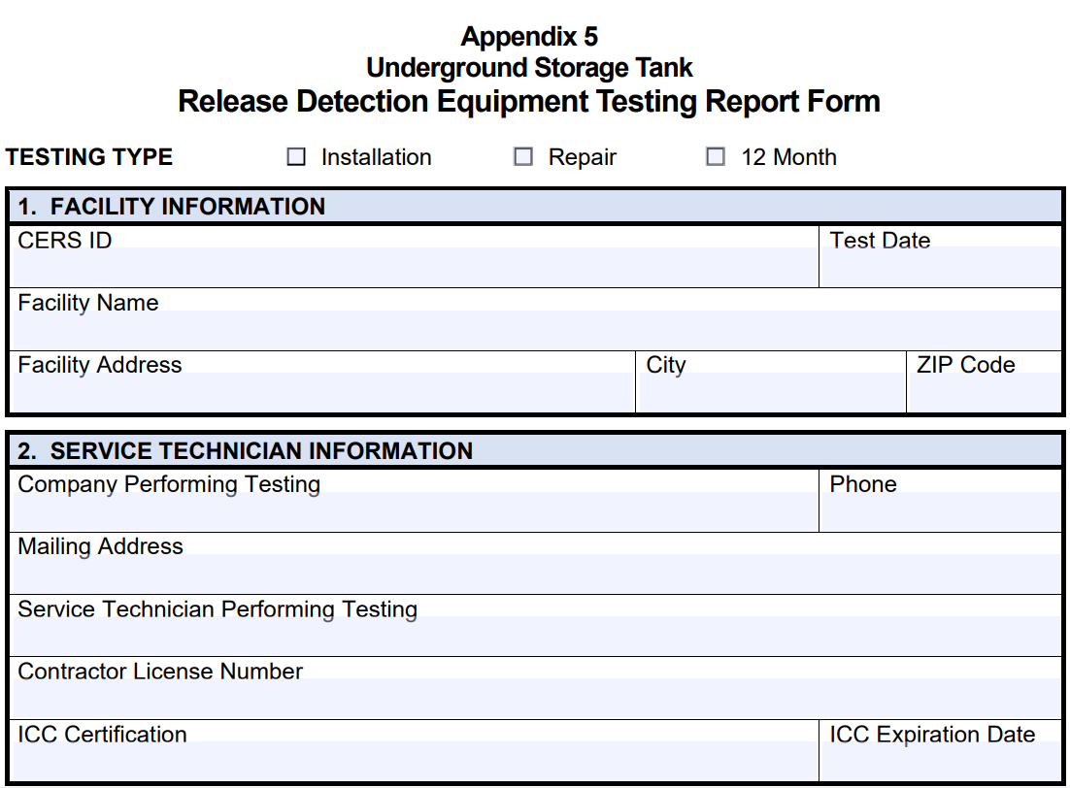
109
Notes:
Phụ lục 5 là biểu mẫu báo cáo kiểm tra thiết bị phát hiện rò rỉ của chúng tôi thay cho biểu mẫu chứng nhận giám sát hàng năm hiện tại.

Slide 110
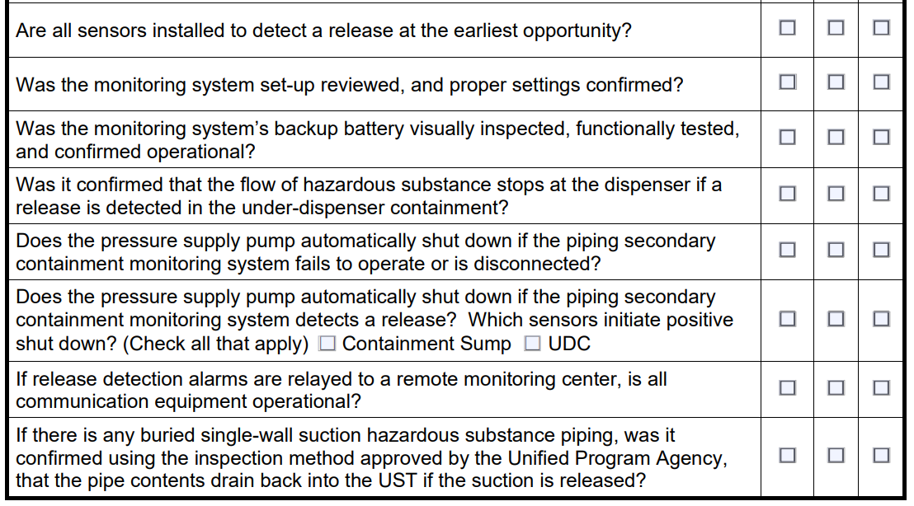
110
Notes:
Trang hai đã được cập nhật để sử dụng các câu hỏi đầy đủ nhằm tăng độ rõ ràng.
Bổ sung mục này bằng chữ đỏ để xác nhận rằng bất kỳ đường ống hút an toàn nào thực sự là đường ống hút an toàn trong quá trình thanh tra hàng năm này.

Slide 111
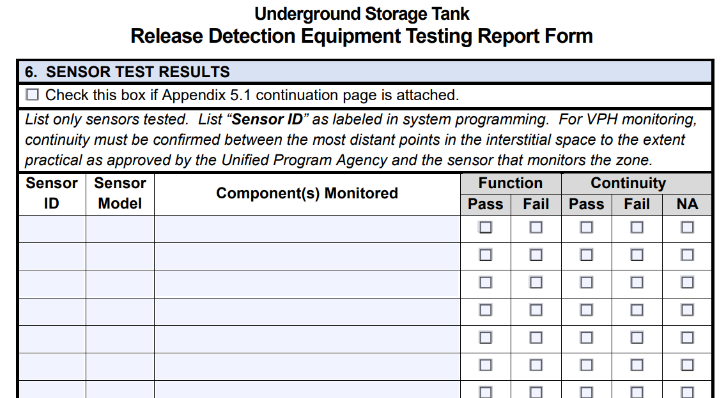
111
Notes:
Trang 3 của biểu mẫu này đang được chỉnh sửa để có hình thức như sau. Tất cả các cảm biến trong khoảng không giữa hai lớp sẽ được kiểm tra trên biểu mẫu này, bất kể là cảm biến sản phẩm hay cảm biến VPH.
Một phần của mục này cũng yêu cầu kỹ thuật viên dịch vụ kiểm tra tính liên tục trên biểu mẫu này. Các cảm biến giám sát các vùng này cần được xác minh tính liên tục giữa các điểm xa nhất và được đánh dấu là đạt/không đạt.
Các cảm biến không đạt yêu cầu sẽ cần được giải thích trong mục nhận xét mới (mục 8 trong biểu mẫu dự thảo).
Trang này cũng có một trang tiếp theo (phụ lục 5.1)

Slide 112
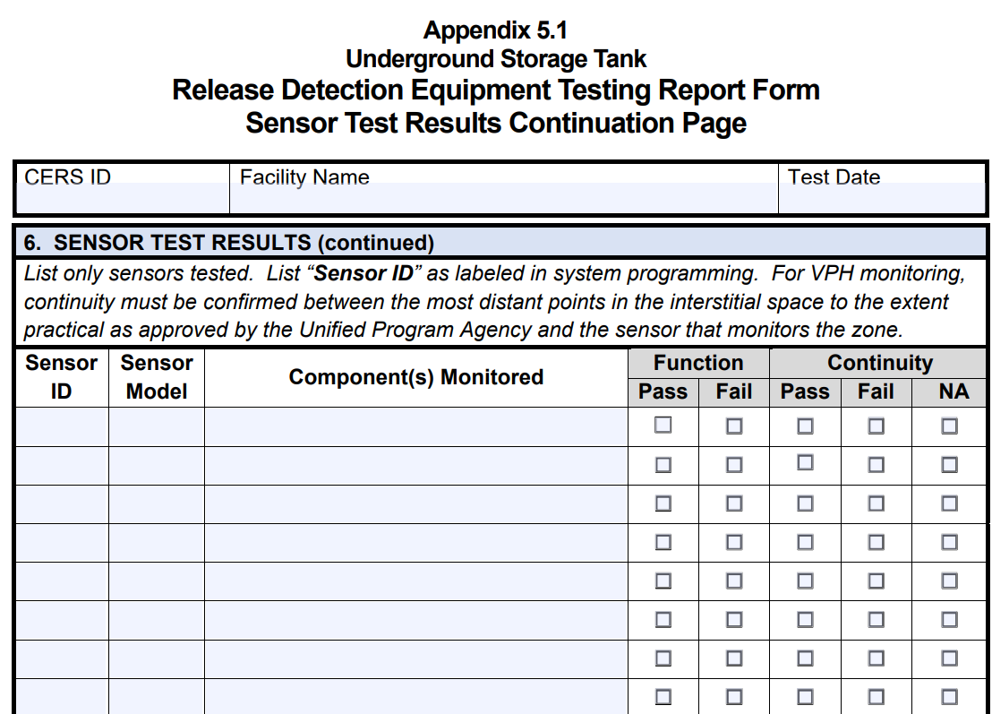
112
Notes:
Đây là trang tiếp theo dành cho các cảm biến bổ sung.

Slide 113
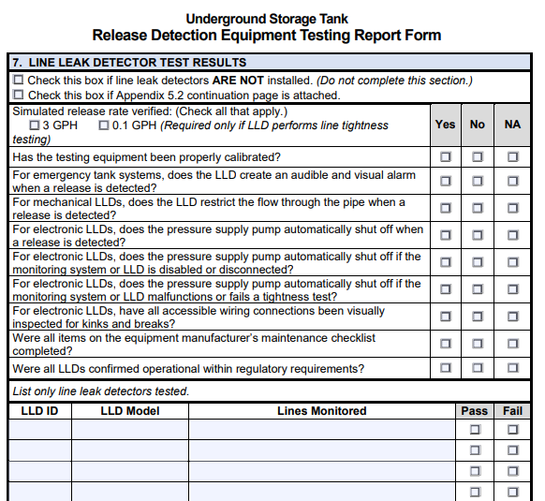
113
Notes:
Tương tự, mục 7 của biểu mẫu này sẽ áp dụng cho các thiết bị phát hiện rò rỉ đường ống. Phần này cũng có một trang tiếp theo (phụ lục 5.2).

Slide 114
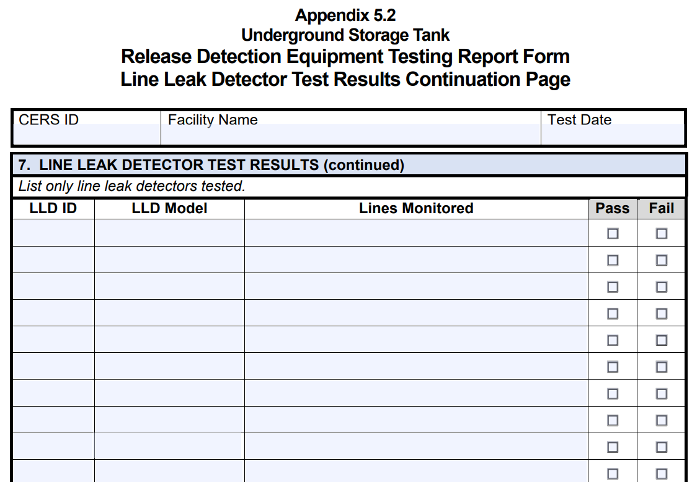
114
Notes:
Đây là nội dung của phụ lục 5.2.

Slide 115
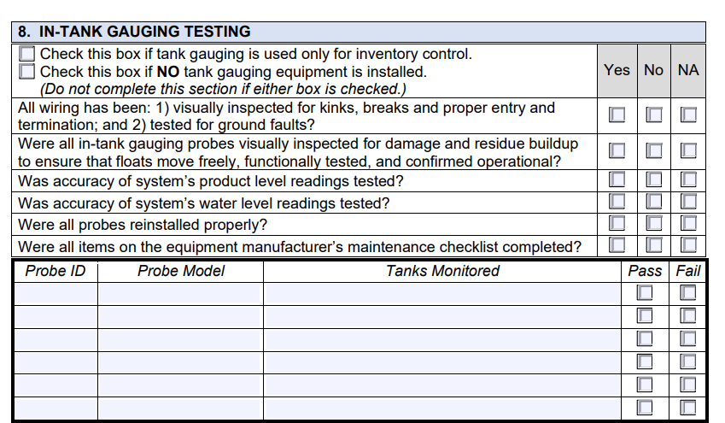
115
Notes:
Xóa mục này khỏi biểu mẫu kiểm tra thiết bị phát hiện rò rỉ vì hệ thống đo bồn chứa tự động sẽ không còn có thể được sử dụng để phát hiện rò rỉ nữa.

Slide 116
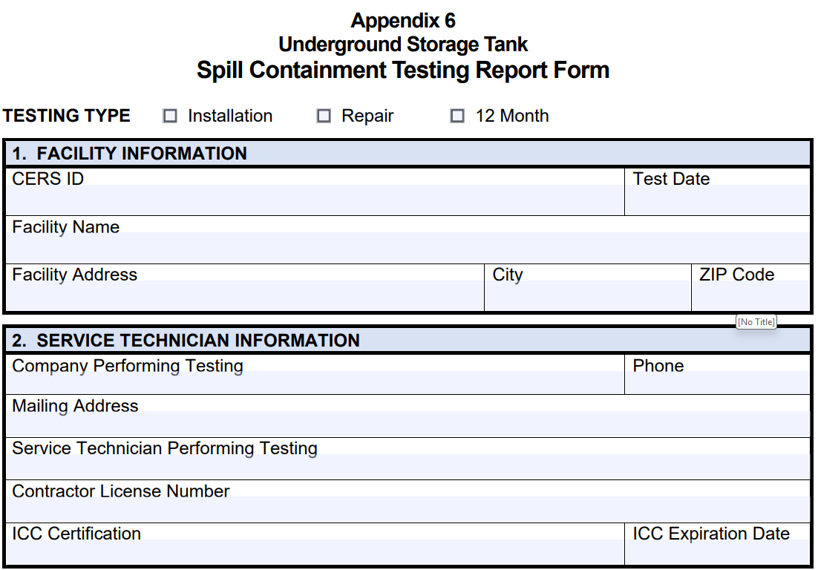
116
Notes:
Phụ lục 6 bao gồm biểu mẫu báo cáo kiểm tra thiết bị chống tràn.

Slide 117
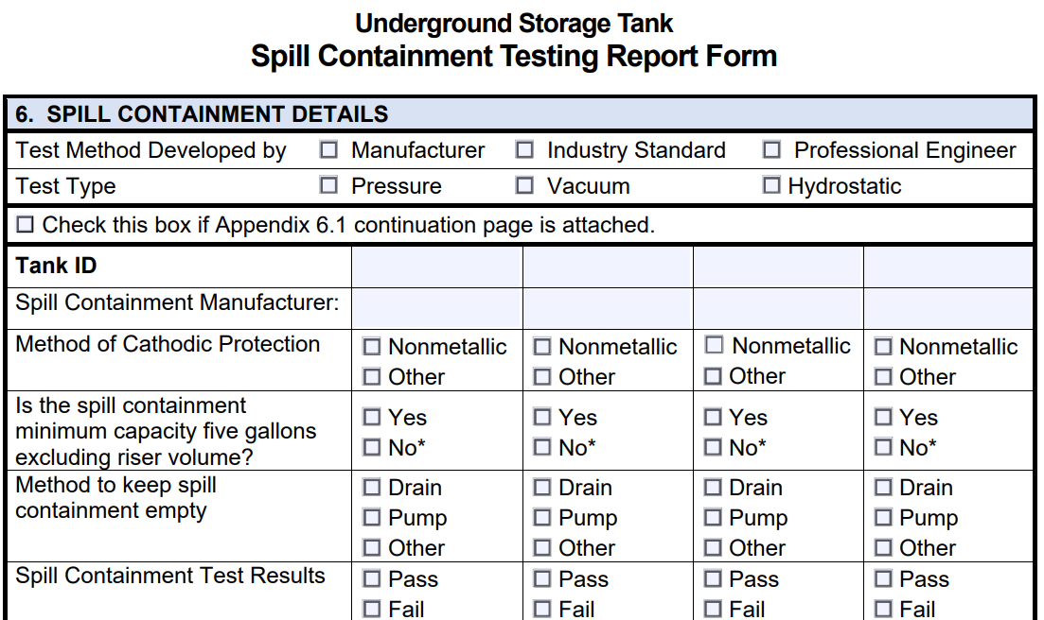
117
Notes:
Đã cập nhật các trích dẫn tham chiếu để nhất quán với dự thảo quy định, ngoài ra còn bổ sung một trang tiếp theo cho thiết bị chống tràn (phụ lục 6.1).

Slide 118
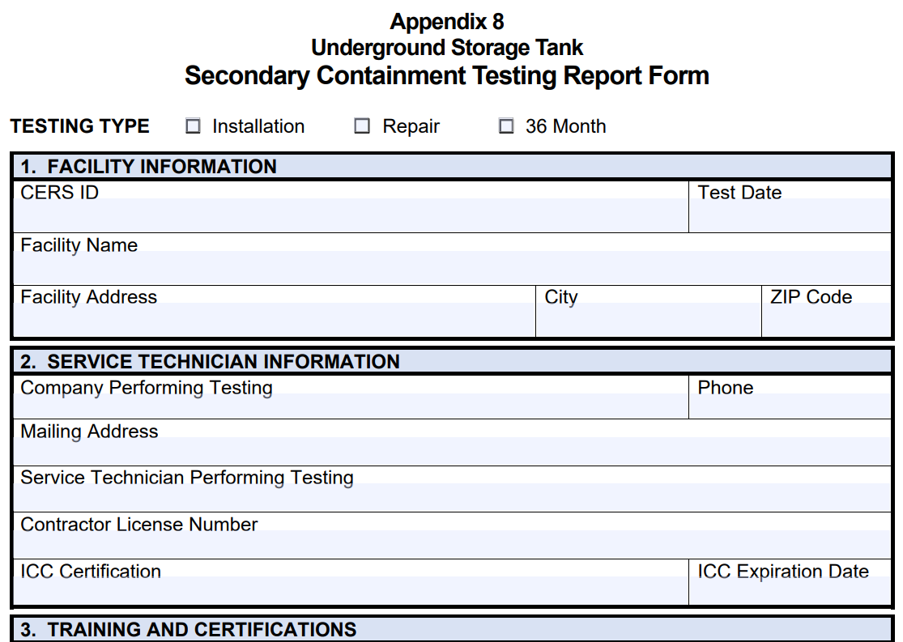
118
Notes:
Không có thay đổi nào được thực hiện đối với trang đầu tiên của phụ lục 8.

Slide 119
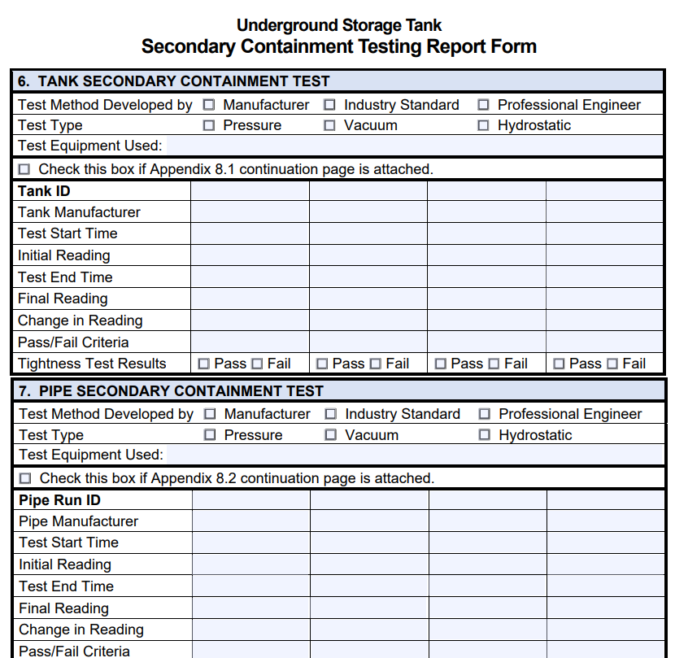
119
Notes:
Đã bổ sung các trang tiếp theo dành cho kiểm tra lớp bảo vệ thứ cấp của bồn chứa và lớp bảo vệ thứ cấp của đường ống.

Slide 120
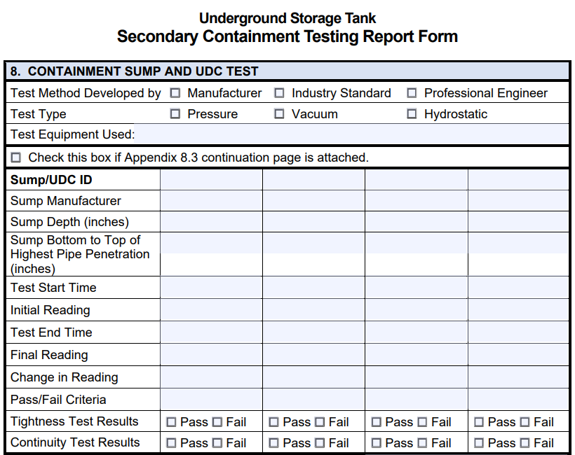
120
Notes:
Chúng tôi cũng đã cập nhật nội dung trong mục 8 để phù hợp hơn với cách sử dụng thuật ngữ “hố thu gom” trong các quy định được đề xuất.

Slide 121
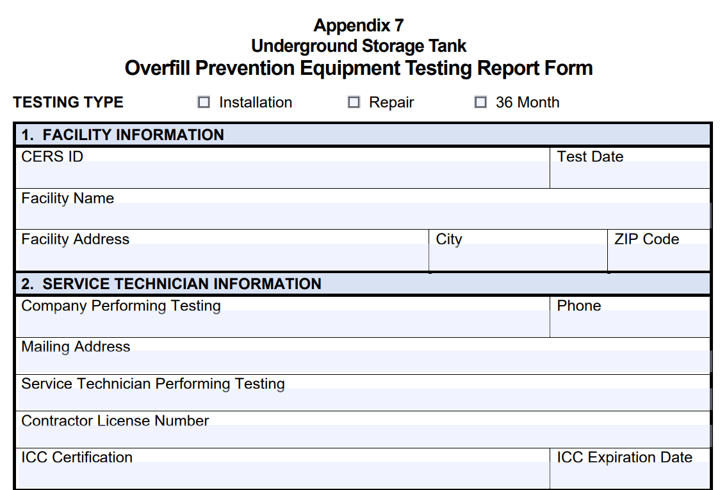
121
Notes:
Không có thay đổi nào trên trang đầu tiên này.

Slide 122
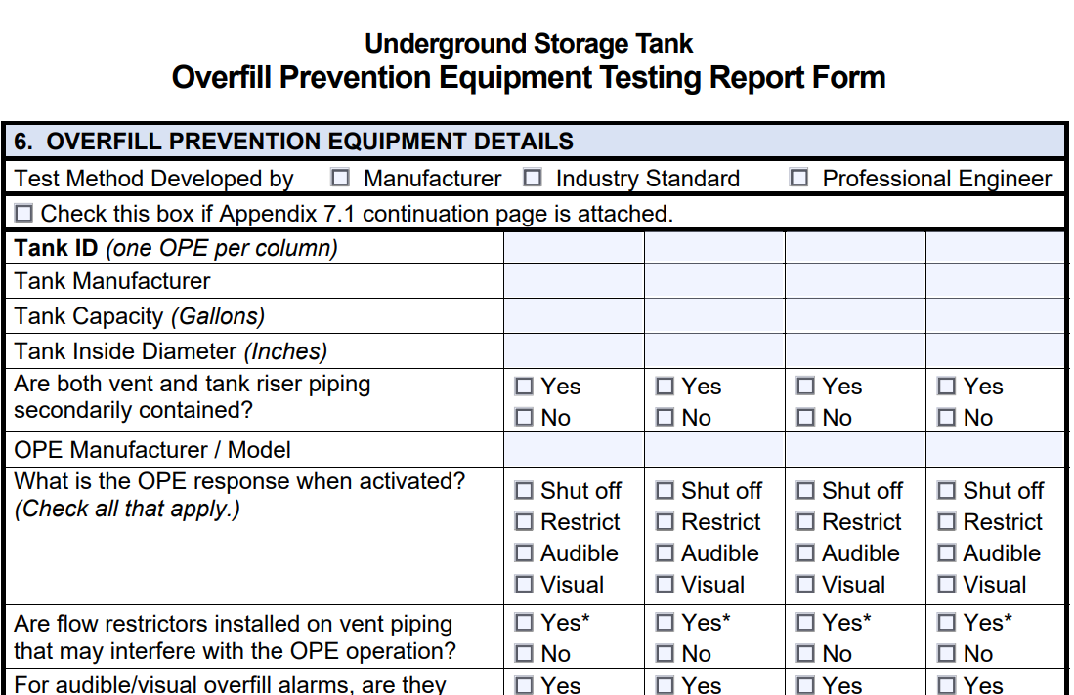
122
Notes:
Mục sáu của biểu mẫu này được bổ sung các ô chọn cho các phương pháp kiểm tra được phát triển bởi Nhà Sản Xuất, Tiêu Chuẩn Ngành hoặc Kỹ Sư Chuyên Nghiệp để nhất quán với Biểu Mẫu Báo Cáo Kiểm Tra Lớp Bảo Vệ Thứ Cấp.
Thêm các dòng dành cho thông tin về bồn chứa để bảo đảm thiết bị ngăn quá đầy được đặt ở mức phù hợp.
Cách diễn đạt được cập nhật để cung cấp nhiều không gian trực quan hơn.

Slide 123
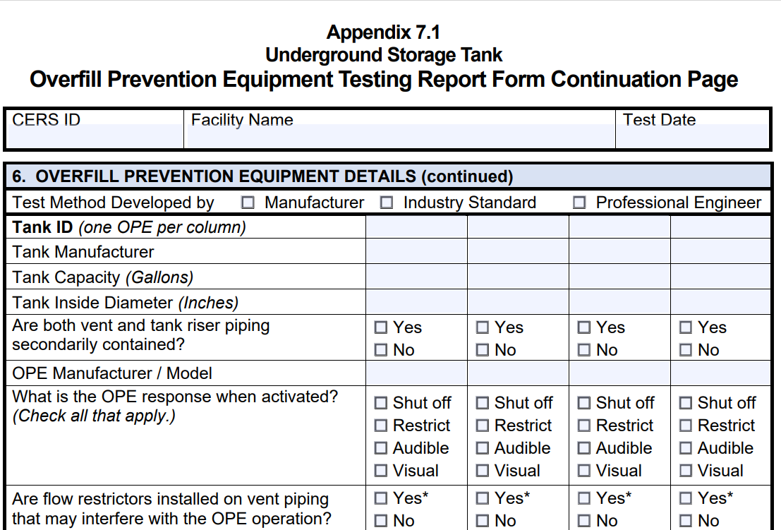
123
Notes:
Chúng tôi cũng đã bổ sung phụ lục 7.1 làm trang tiếp theo cho mục 6 của phụ lục 7.

Slide 124
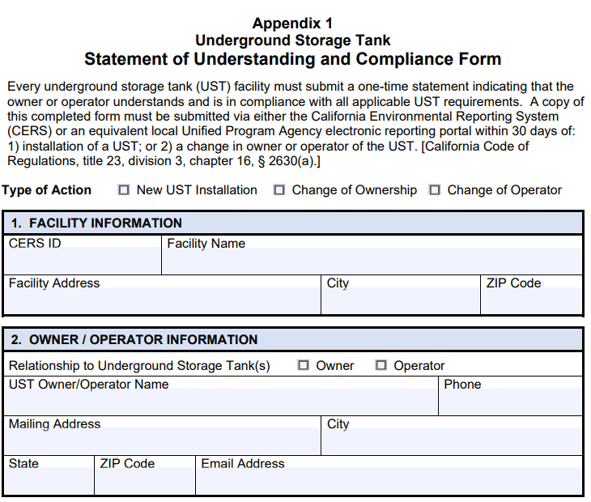
124
Notes:
Chúng tôi đã cập nhật phụ lục 1 như được trình bày tại đây.
Tên Doanh Nghiệp và Địa Chỉ Địa Điểm Kinh Doanh được thay đổi thành Tên Cơ Sở và Địa Chỉ Cơ Sở.
Bổ sung địa chỉ email để nhất quán với các biểu mẫu khác.

Slide 125
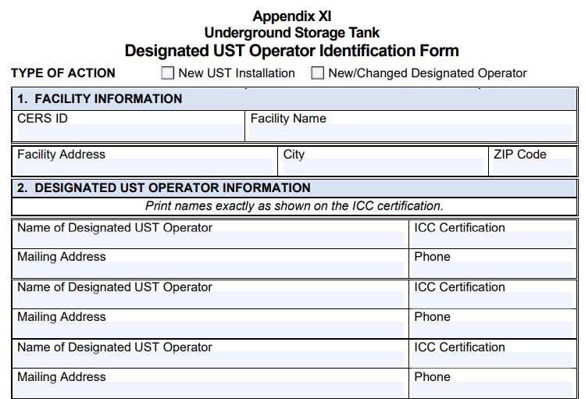
125
Notes:
Như đã thảo luận ở phần đầu bài trình bày, chúng tôi sẽ xóa phần thông tin nhận dạng người vận hành UST được chỉ định vì những thông tin này sẽ là các trường nhập liệu trong phiên bản mới của CERS.

Slide 126
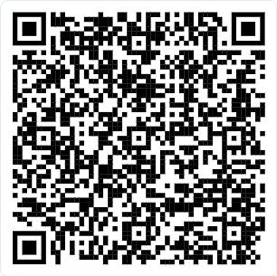

Tài Nguyên/Thông Tin Liên Lạc
126
Liên Kết đến Tất Cả Tài Nguyên Chương 16 của Quý Vị!
  Austin Lemire-Baeten
  Hội Đồng Kiểm Soát Tài Nguyên Nước Tiểu Bang
  Austin.Lemire-Baeten@waterboards.ca.gov
  Đăng Ký Nhận Email: https://www.waterboards.ca.gov/resources/email
  _subscriptions/ust_subscribe.html
Notes:
Nếu quý vị có thêm bất kỳ câu hỏi nào, đây là thông tin liên hệ của tôi. Ngoài ra, tôi cũng cung cấp liên kết để quý vị đăng ký nhận email từ chúng tôi. Hãy chắc chắn rằng quý vị đã đăng ký tại đây nếu muốn được cập nhật liên tục về vấn đề này.
Trên slide này cũng có mã QR sẽ đưa quý vị truy cập trực tiếp đến tất cả các tài nguyên liên quan đến việc biên soạn lại Chương 16 của chúng tôi, bao gồm các quy định hiện hành/đề xuất, bảng đối chiếu các thay đổi, thông báo và bản tuyên bố lý do.

